Slide 1
Презентация краткосрочного проекта в младшей группе
«Первая дорожная азбука для малышей»
Выполнили
Воспитатели 1 категории
Тищенко Марина Александровна, Яглова Татьяна Васильевна
МБДОУ № 2 г. Азова
Группа «Радуга»
2020 г.

Slide 2
Актуальность
У детей дошкольного возраста отсутствует та защитная психологическая реакция на дорожную обстановку, которая свойственна взрослым. Их жажда знаний, желание постоянно открывать что-то новое часто ставит ребенка перед реальными опасностями, в частности и на улицах. Предоставленные самим себе, дети мало считаются с реальными опасностями на дороге. Объясняется это тем, что они не умеют еще в должной степени управлять своим поведением. Они не в состоянии правильно определить расстояние до приближающейся машины и ее скорость и переоценивают собственные возможности, считают себя быстрыми и ловкими. У них еще не выработалась способность предвидеть возможность возникновения опасности в быстро меняющейся дорожной обстановке. Поэтому они безмятежно выбегают на дорогу перед остановившейся машиной и внезапно появляются на пути у другой.
Известно, что привычки, закреплённые в детстве, остаются на всю жизнь, поэтому одной из важных проблем в обеспечении безопасности дорожного движения является профилактика детского дорожного травматизма в дошкольных учреждениях. Знакомить детей с правилами дорожного движения, формировать у них навыки правильного поведения на дороге необходимо с самого раннего возраста, так как знания, полученные в детстве, наиболее прочные; правила, усвоенные ребенком, впоследствии становятся нормой поведения, а их соблюдение - потребностью человека.
Поэтому изучение Правил дорожного движения, является одной из главных задач на сегодняшний день, а способствовать этому будет работа над проектом, посвящённая изучению Правил дорожного движения. Формирование у детей навыков осознанного безопасного поведения на улицах города реализуется через активную деятельность всех участников проекта.

Slide 3
Участники проекта
воспитатель
родители
дети

Slide 4
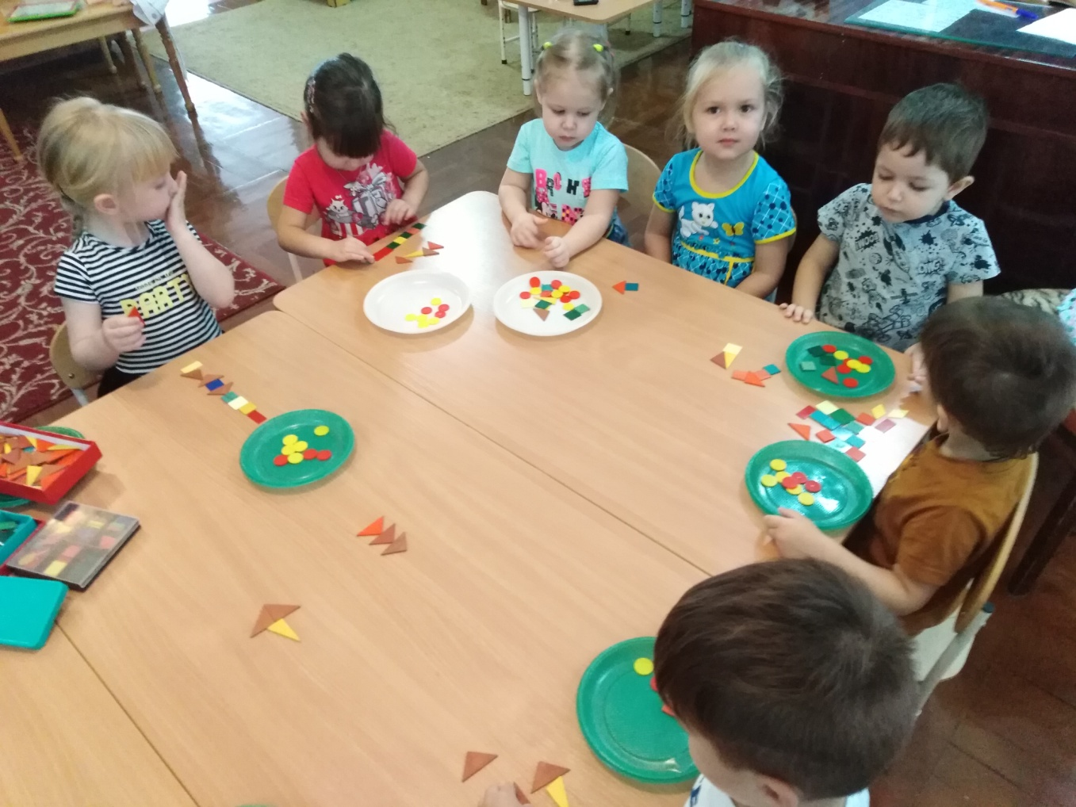
Тип проекта:
По содержанию: познавательно - творческий.
По числу участников: групповой (дети младшей группы)
По срокам реализации: с 20 января по 20 февраля 2020 года.
По характеру: в рамках ДОУ

Slide 5
Цель проекта:
Формировать у детей младшего дошкольного возраста навык безопасного поведения на улице, через разные виды детской деятельности.
.
Задачи:
Знакомить детей с разными видами транспорта и понятиями слов «пешеход», «тротуар», «дорога», «светофор», «зебра»;
Прививать элементарные навыки безопасного поведения на городских улицах в качестве пешеходов;
Развивать мотивацию к безопасному поведению на дорогах через настольные, подвижные, сюжетно – ролевые игры, беседы, продуктивную деятельность;
Побуждать родителей быть примером для своих детей в соблюдении правил дорожного движения;
Устанавливать теплые неформальные отношения между родителями, а также родителями и педагогами.

Slide 6
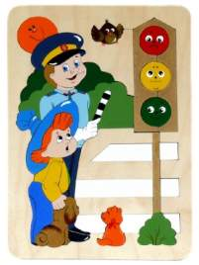
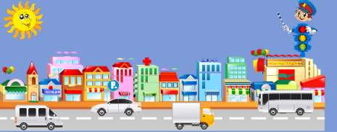
Проект включает в себя три этапа:
Подготовительный этап
Основной этап
Заключительный этап

Slide 7
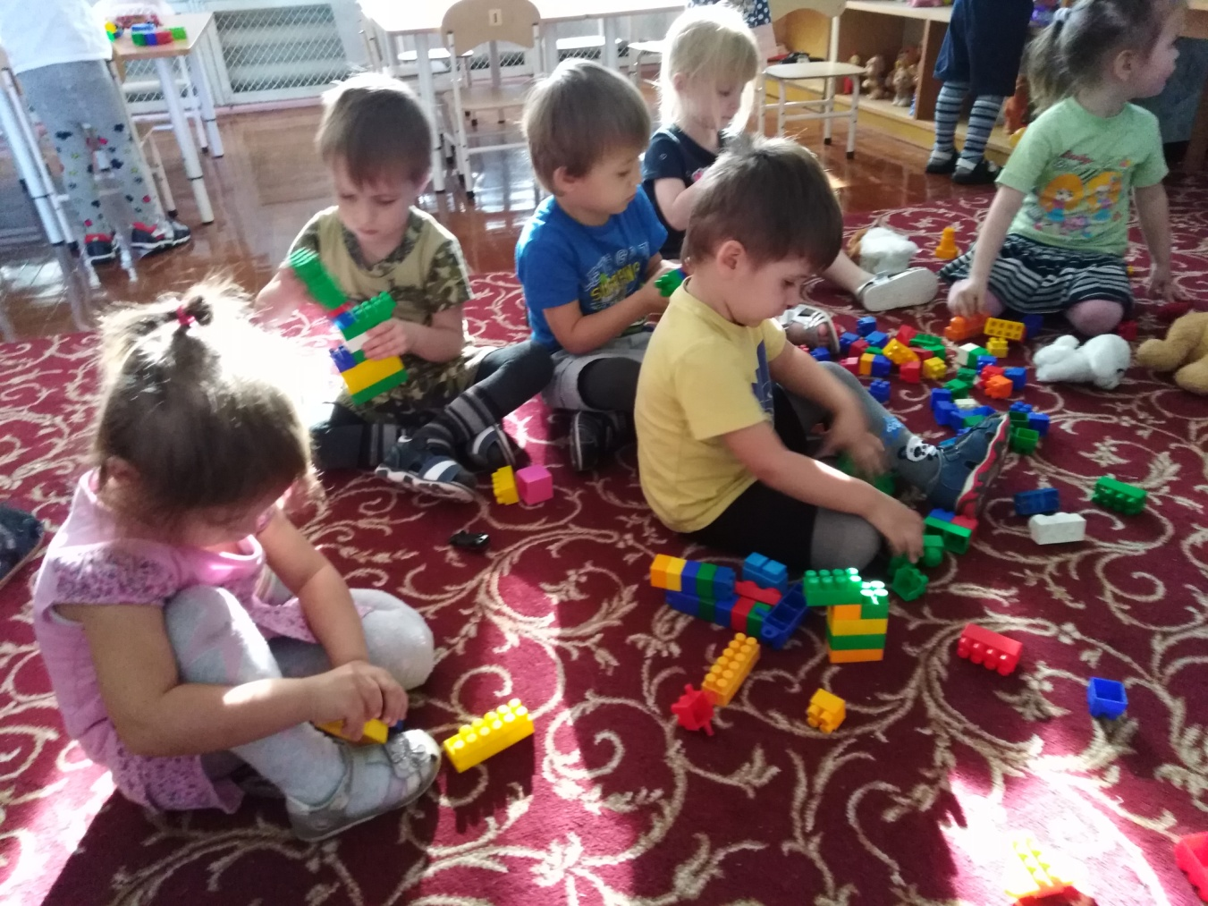
Предполагаемый результат:
Сформировать у детей первоначальные знания правил дорожного движения и навыков безопасного поведения на дороге.
Дети проявляют заинтересованность: рассматривают иллюстрации, участвуют и охотно выполняют творческие задания;
Вызвать интерес у родителей к проблеме обучения детей дорожной грамоте, и безопасному поведению на дороге.

Slide 8
Этапы работы над проектом:
1 этап – Подготовительный.
Цель: изучить методическую, научную литература по теме; составить план мероприятий в младшей группе; привлечь родителей к совместной работе ДОУ по ПДД.
Предметно-пространственная развивающая среда по обучению детей ПДД:
Игрушки и игровое оборудование: автобус, машины легковые и грузовые, куклы, коляска, светофор, конструктор.
Макет дороги с пешеходным переходом, перекрестком. К нему маленькие машины, дорожные знаки и светофор.
Наглядно-дидактические пособия:
Картинки с изображением общественного транспорта: автобус, поезд, такси, легковые и грузовые автомобили.
Картинки с изображением улицы, где показаны проезжая часть и тротуар.
Иллюстрации с изображение светофора, со знаком «Пешеходный переход»

Slide 9
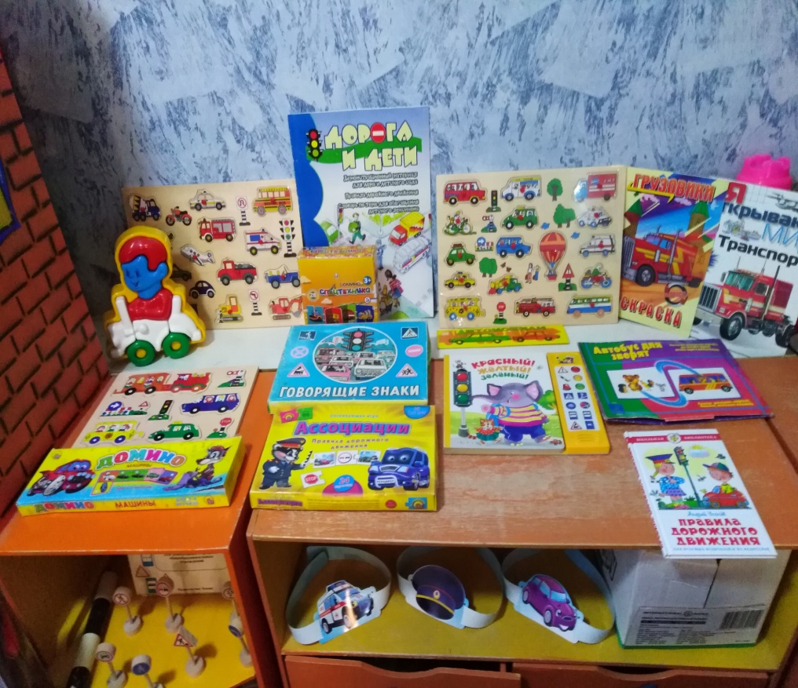
Уголок по ПДД в группе

Slide 10
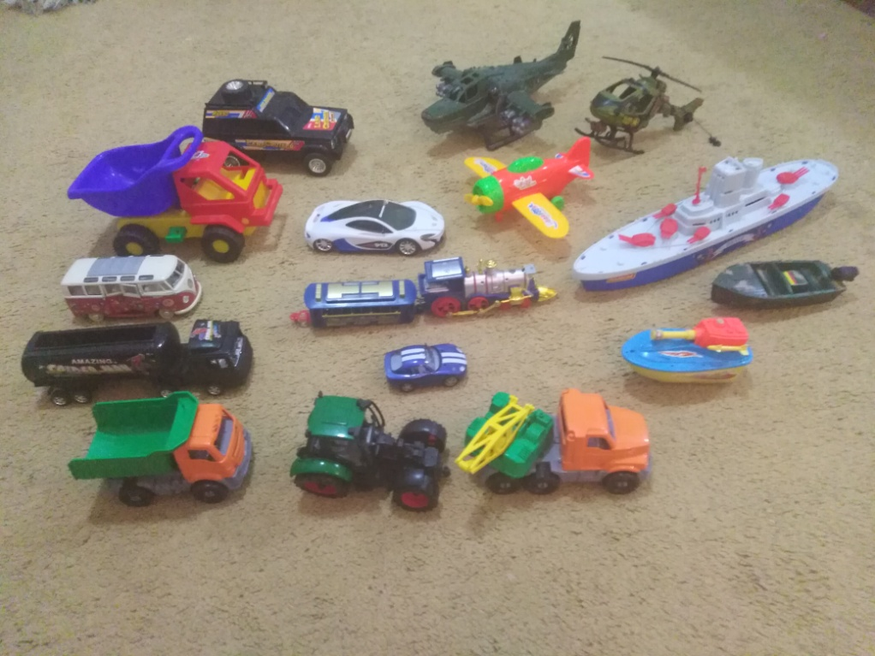
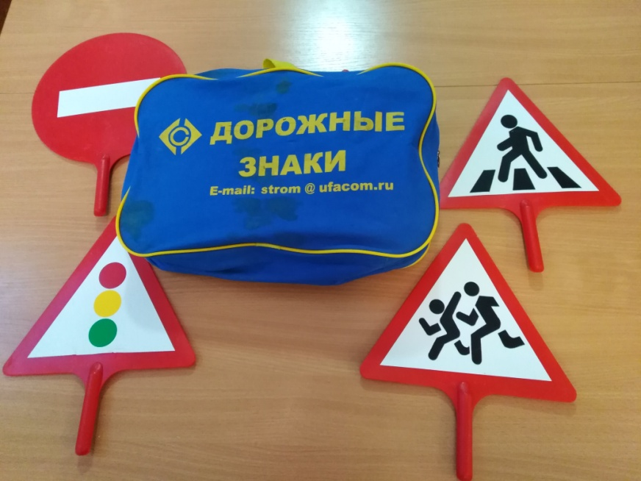
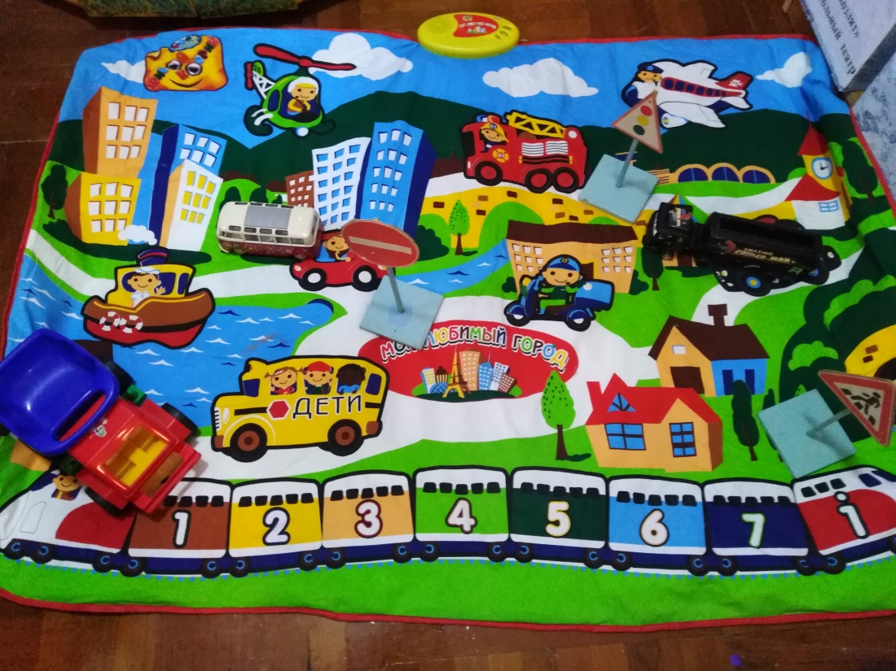
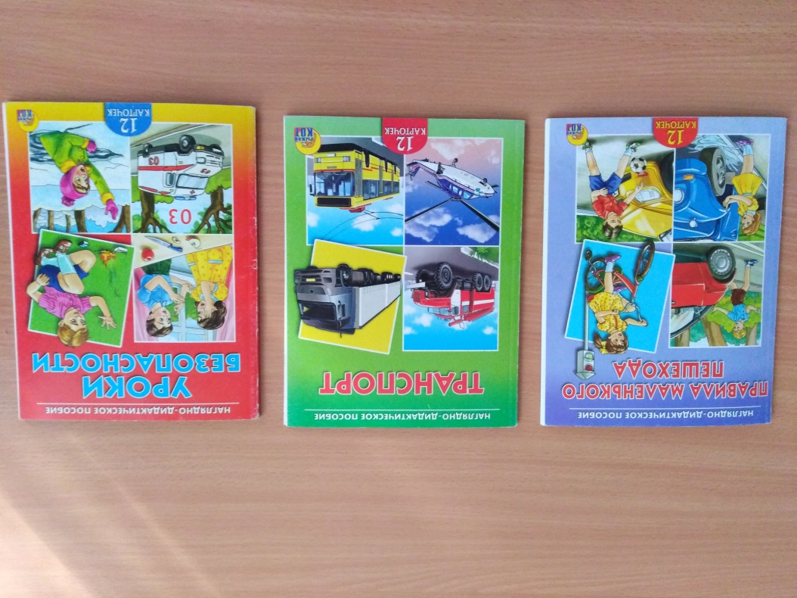
Наглядно – дидактические пособия

Slide 11
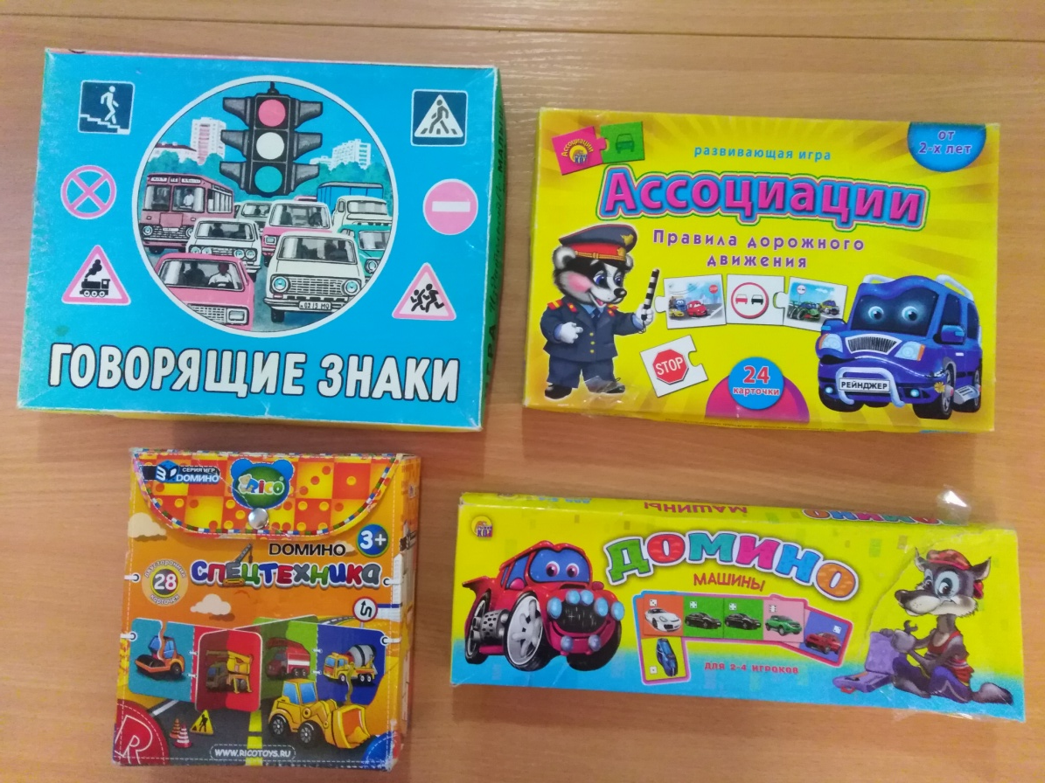
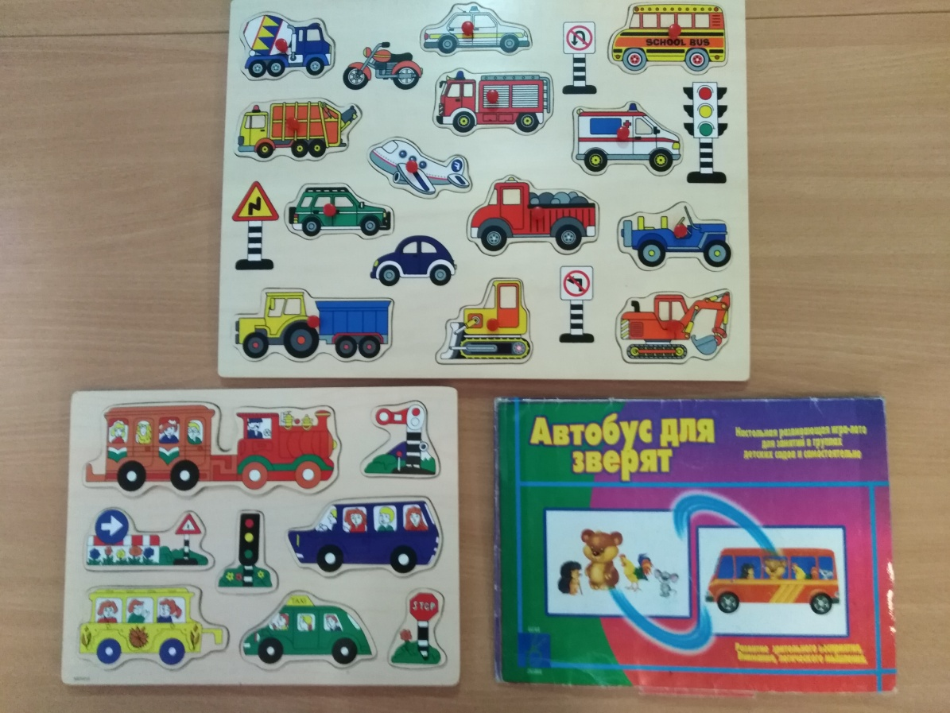
Дидактические игры

Slide 12
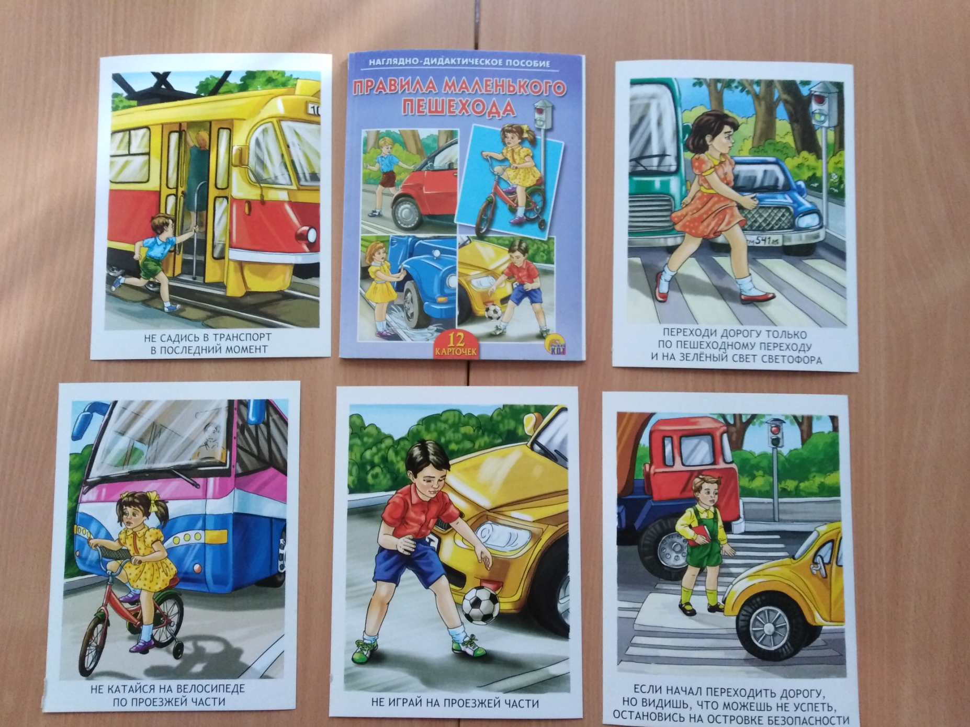
Наглядно-дидактическое пособие «Правила маленького пешехода»

Slide 13
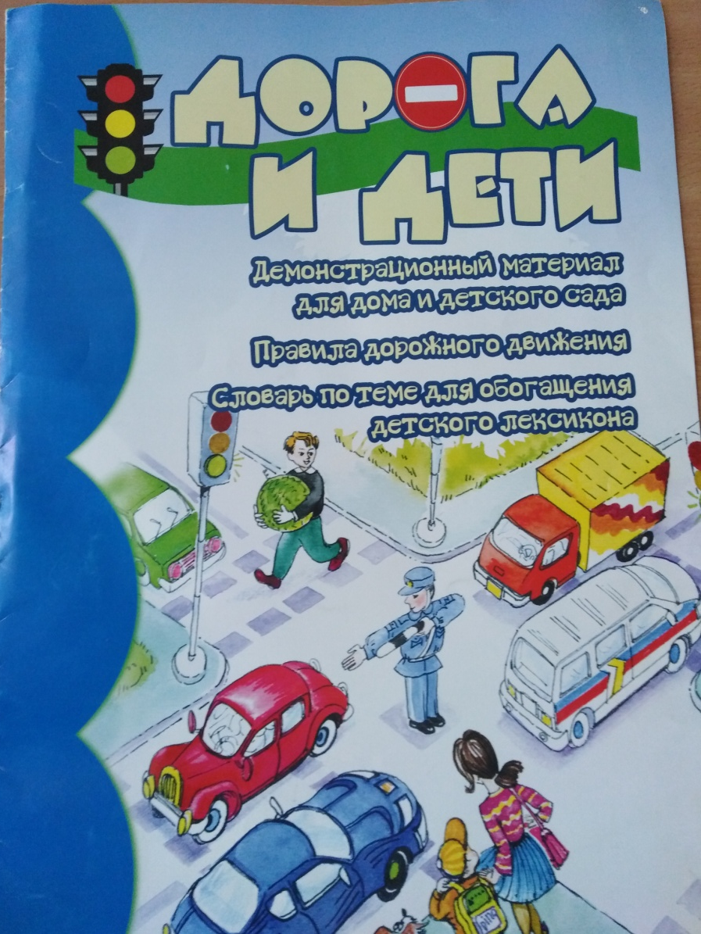
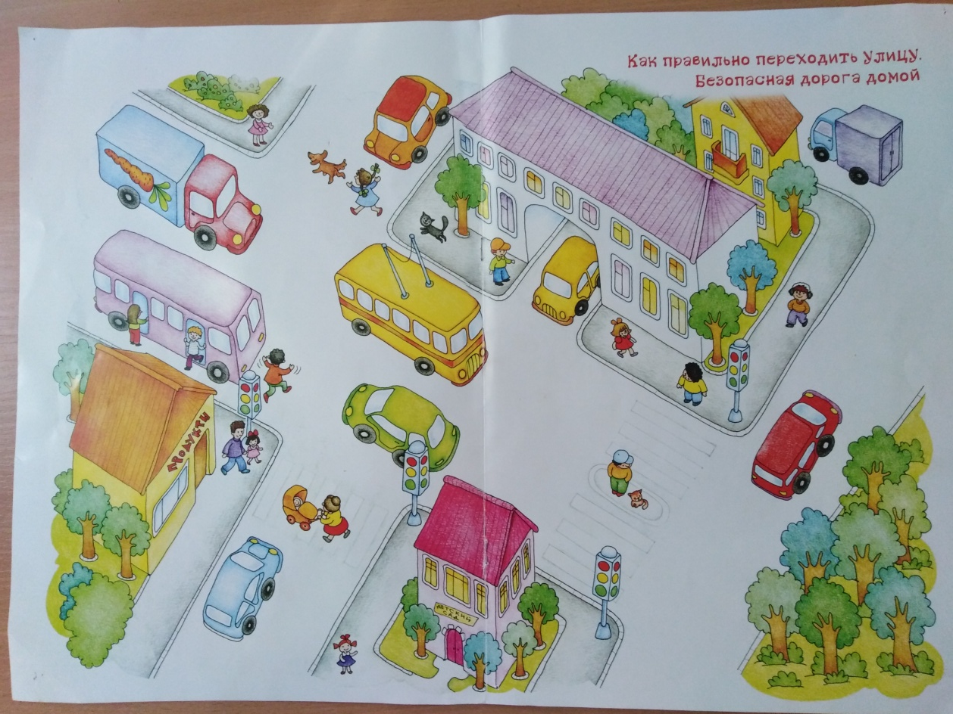
Уголок по ПДД в группе
Демонстрационный материал: сюжетные картинки: улица, перекресток, тротуар и проезжая часть, пешеходы и водители, светофор, постовой-регулировщик

Slide 14
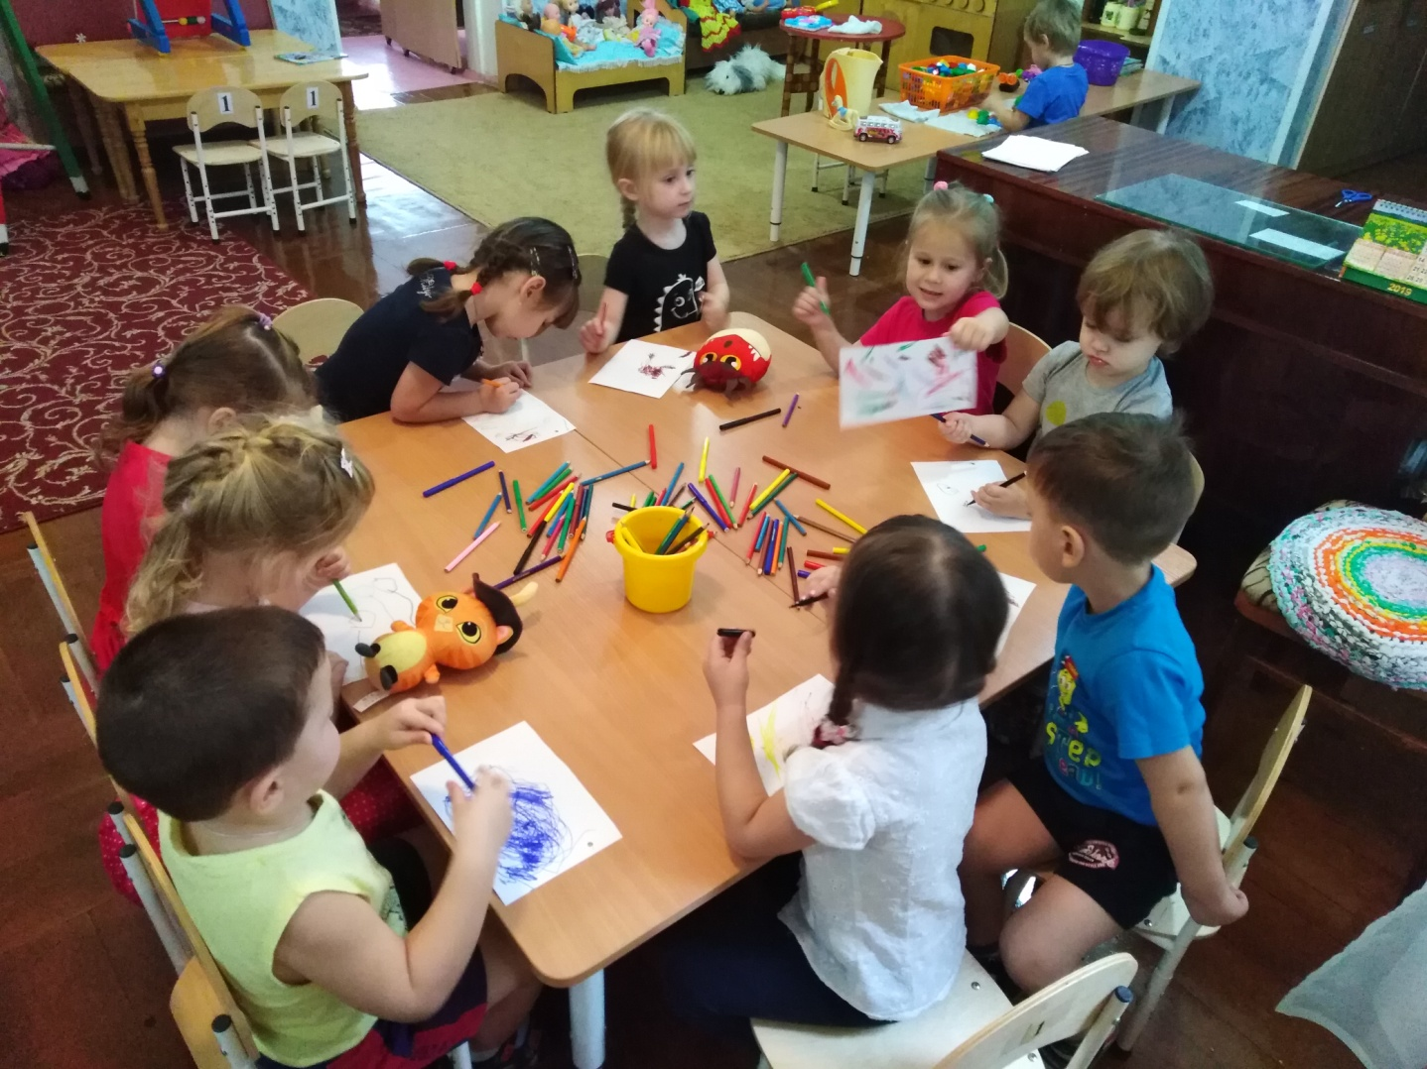
2 этап
2 этап – Основной
Цель: активное участие детей, воспитателей и родителей в мероприятиях, развитие интереса детей к активной познавательной и двигательной деятельности, формирование благоприятного психологического климата в группе.

Slide 15
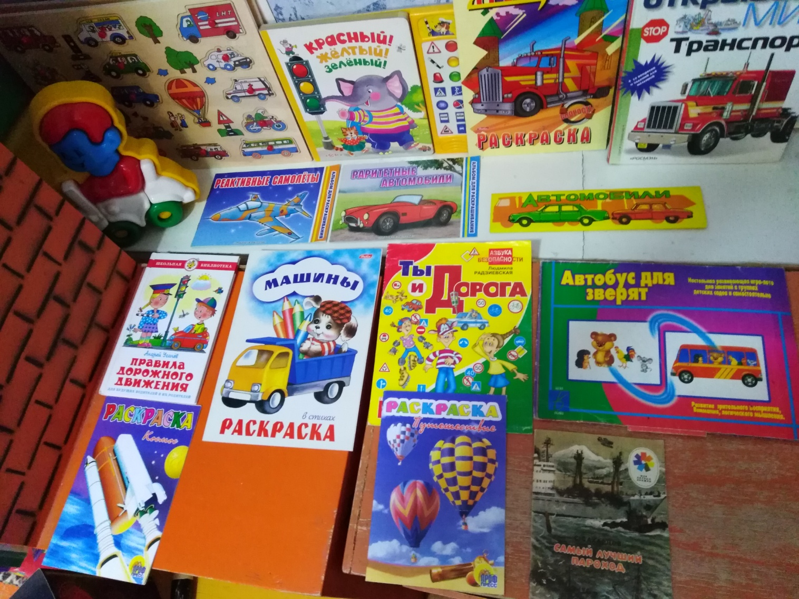
Знакомство с художественной литературой: С. Михалков «Дядя Степа» (отрывки), Н. Калинин «Как ребята переходили улицу», И. Гурина«Малышкин светофор», «Переходи улицу на зеленый свет», «Не бегай по проезжей части», «Не играй с мячом на улице» (Из серии «Правила дорожного движения для малышей»), А.Усачев «Правила дорожного движения», С.Булацкий «Красный, желтый, зеленый», Л.Радзиевская «Ты и дорога», Л.Я.Гальперштейн «Я открываю мир-транспорт»

Slide 16
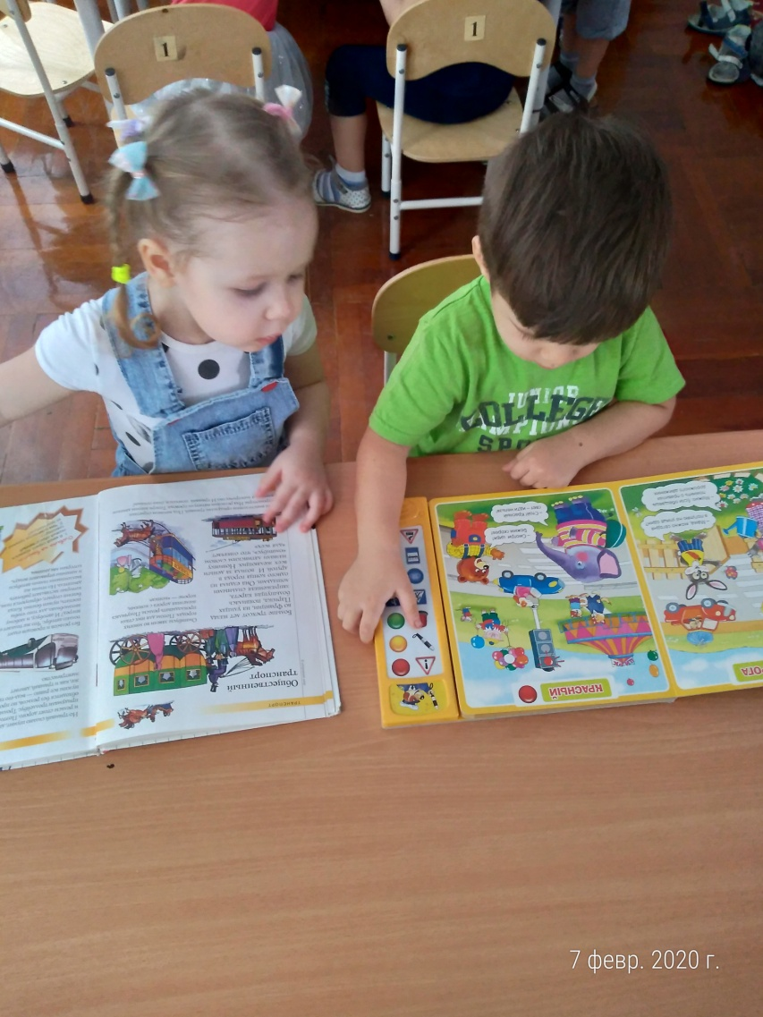
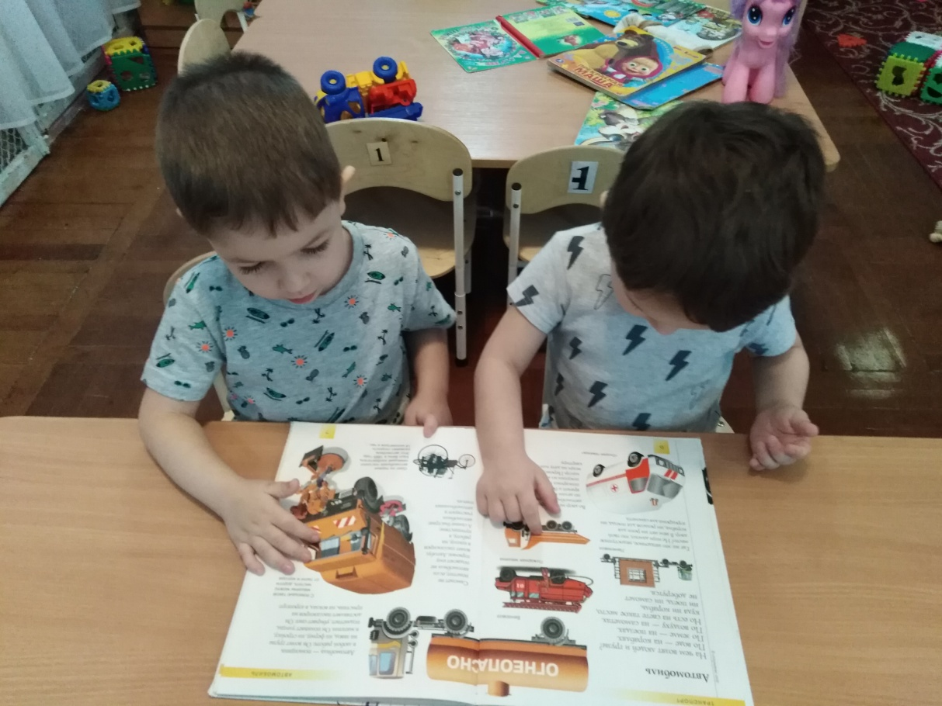
Рассматривание иллюстраций книг

Slide 17
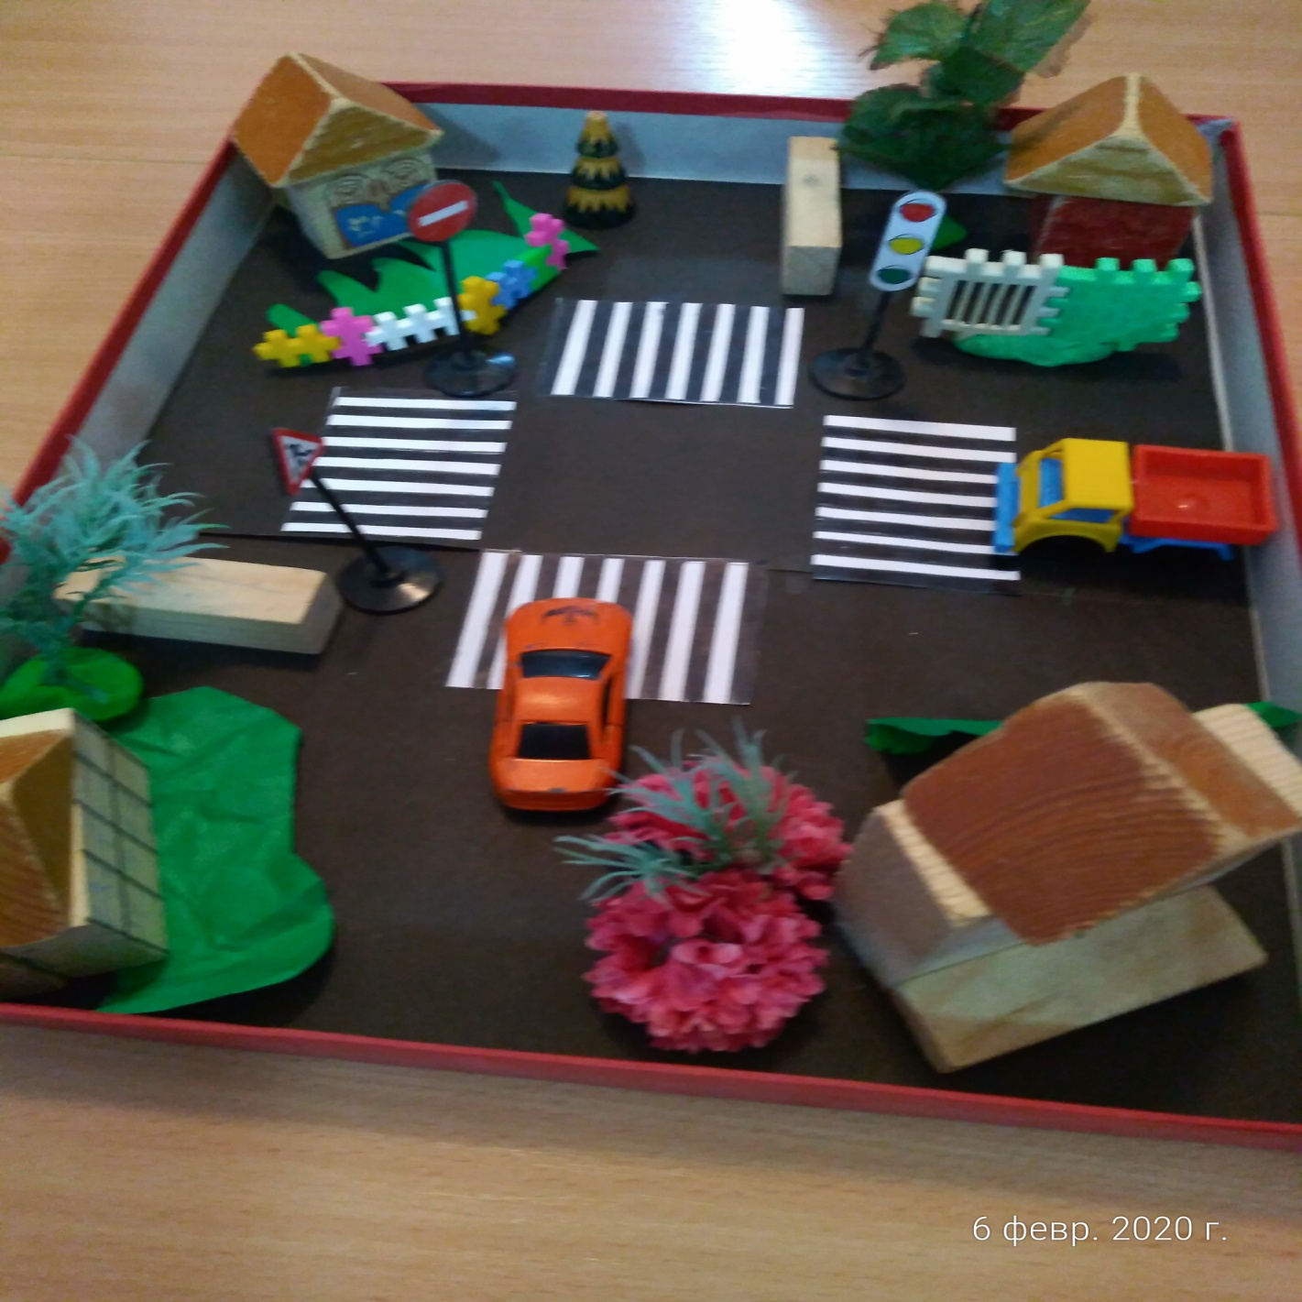
Макет перекрестка

Slide 18
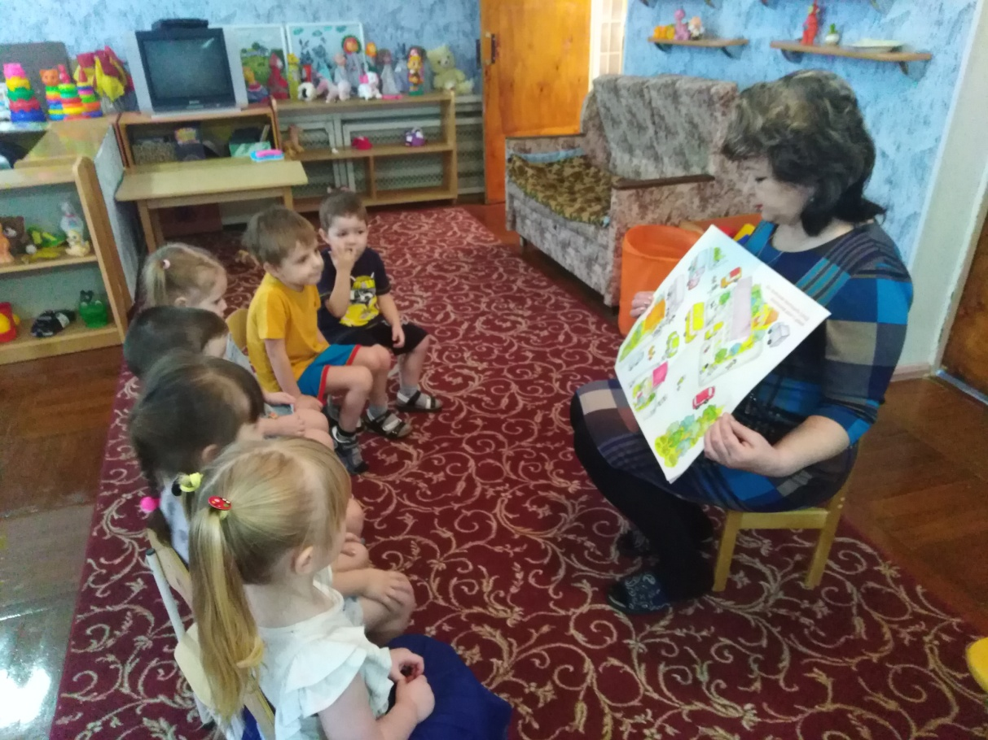
Беседы:
«Безопасность на дороге»
«Знаки дорожные помни всегда»;
«Транспорт на улицах города»;
«Правила поведения пешеходов»,
«Где можно играть»,
«Труд водителя»,
«Как вести себя в автобусе»,
«Машины специального назначения»,
«Регулировщик».

Slide 19
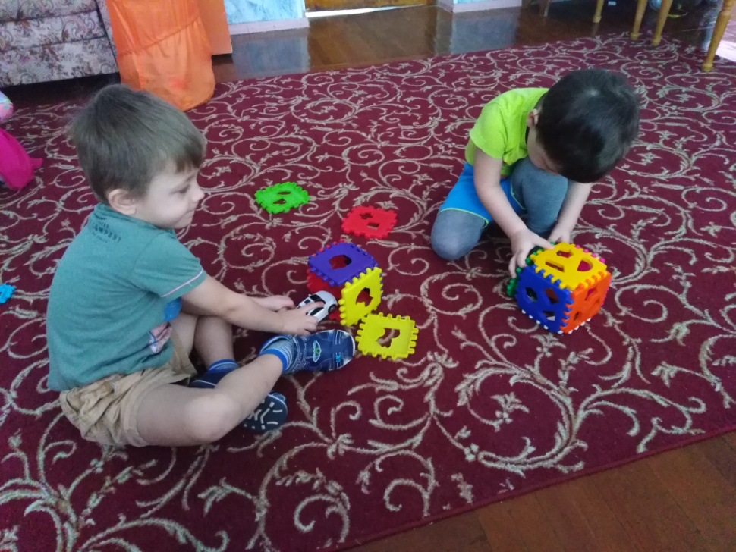
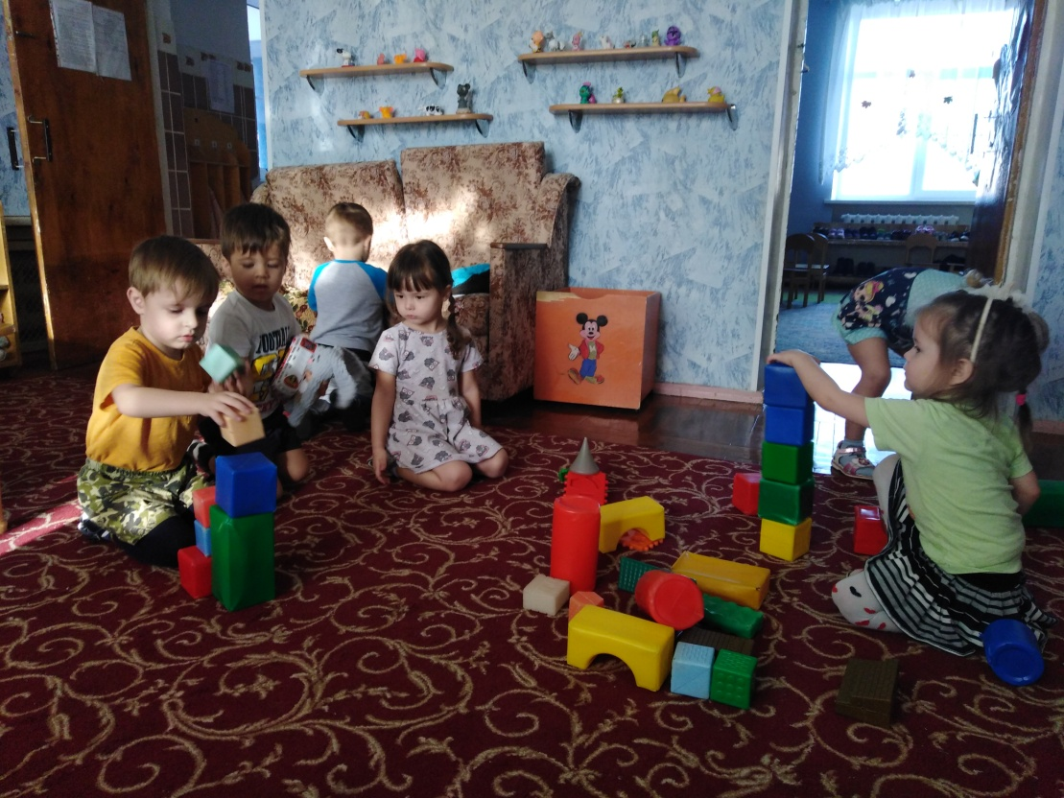
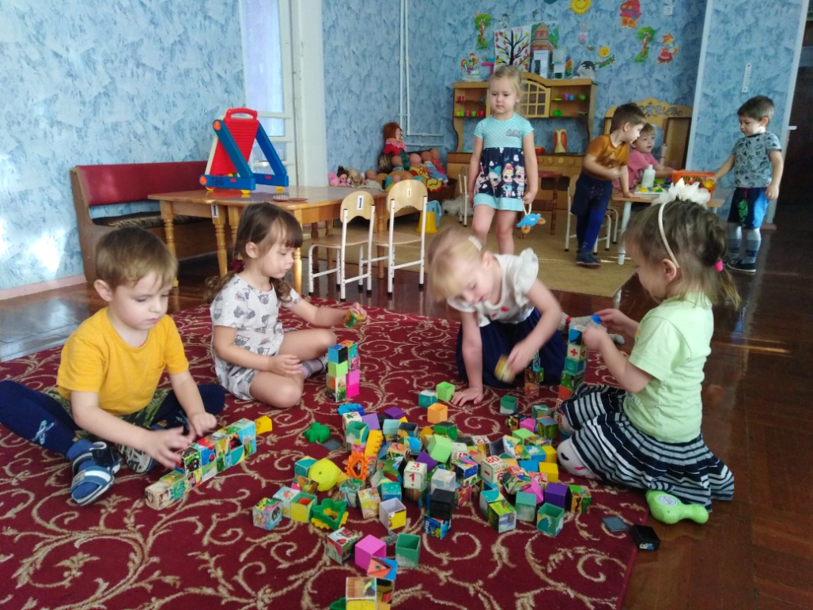
Конструирование из строительного материала
Домики для светофора; Гараж для машины

Slide 20
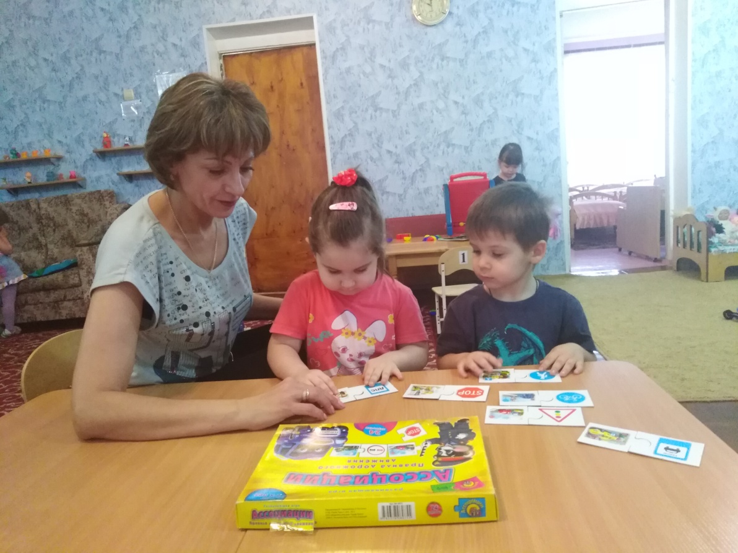
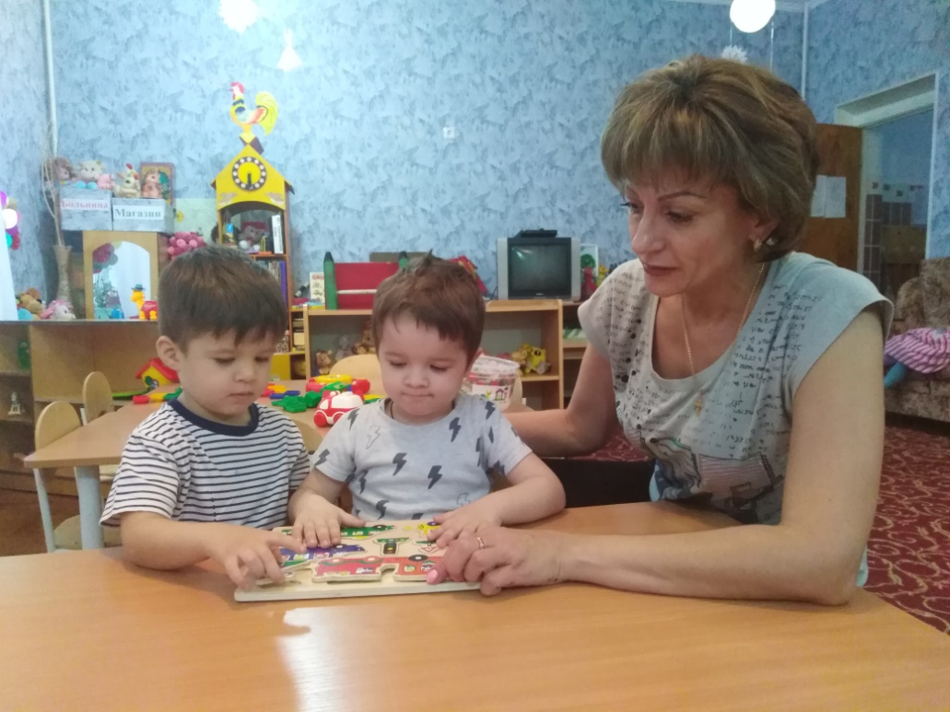
Дидактические игры:
«Лото осторожностей»; Развивающее лото «Изучаем профессии»; Игра-лото «Автобус для ребят»; Домино «Спецтехника», «Машины», «Автомобили»; Пазлы-вкладыши «Транспорт»; Развивающие игры «Ассоциации-правила дорожного движения», «Говорящие знаки»

Slide 21
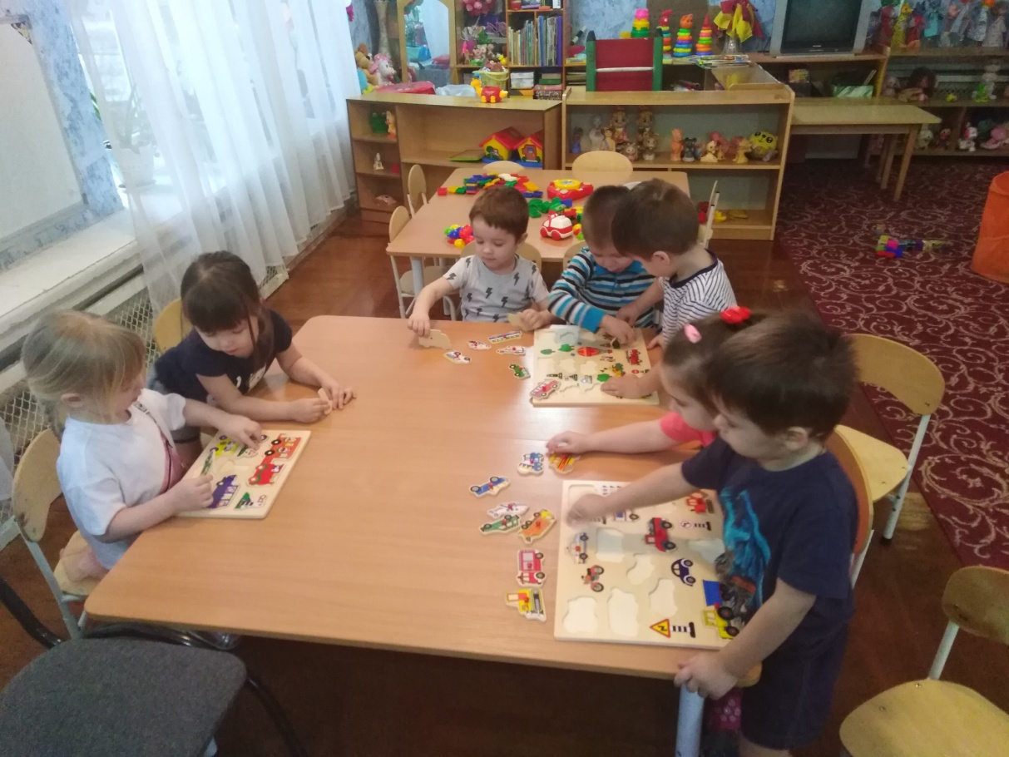
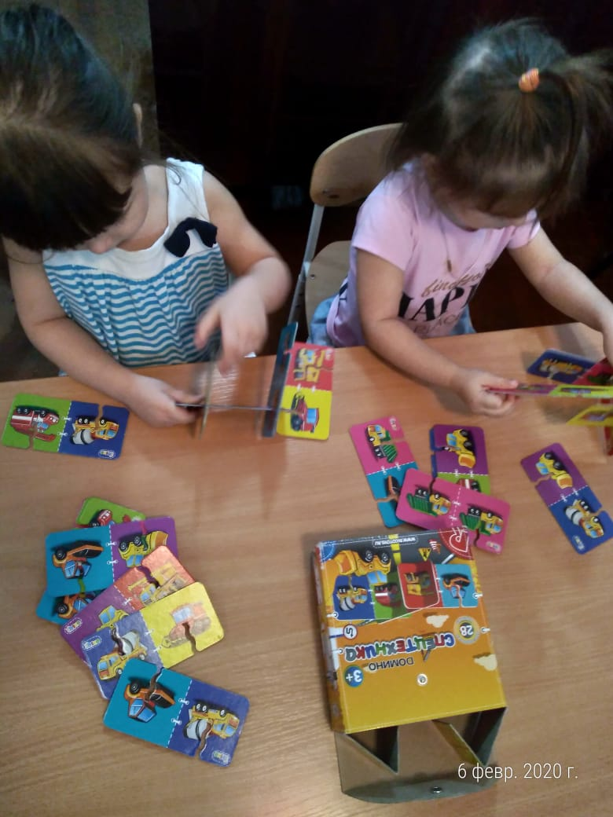

Slide 22
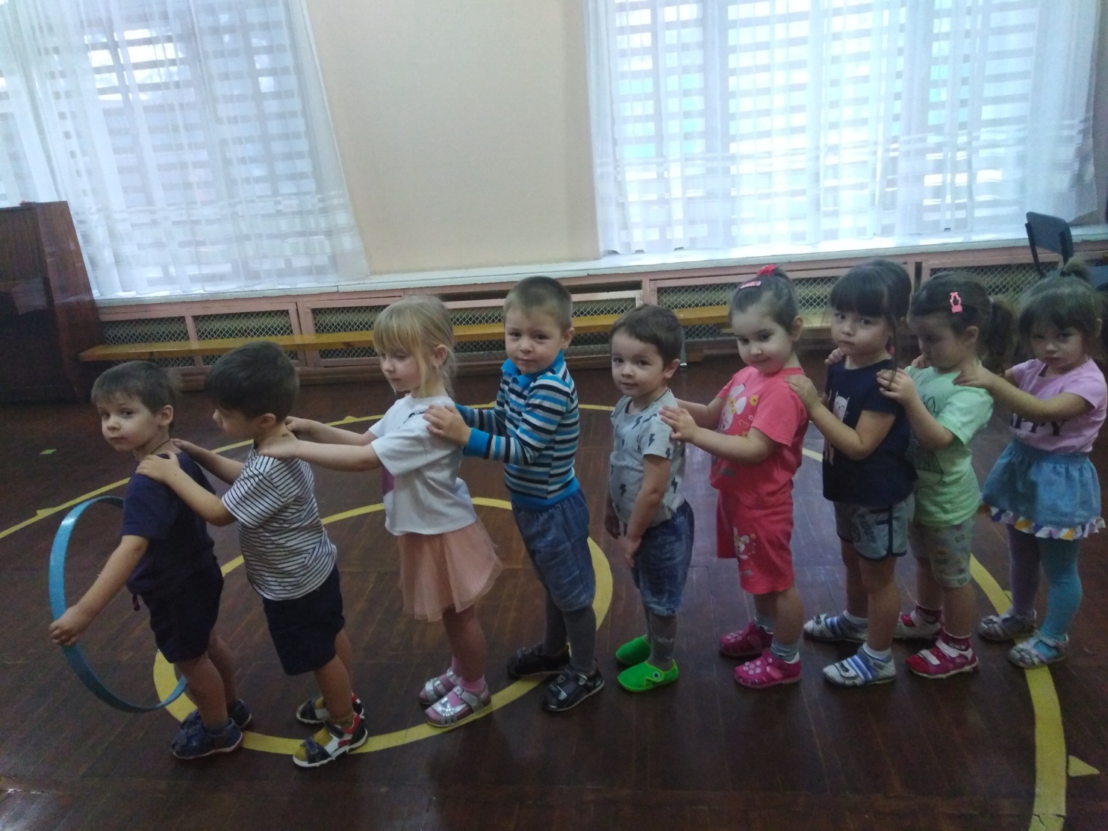
Подвижные игры
«Поезд», «По длинной извилистой дорожке»,
«Воробышки и автомобиль»

Slide 23
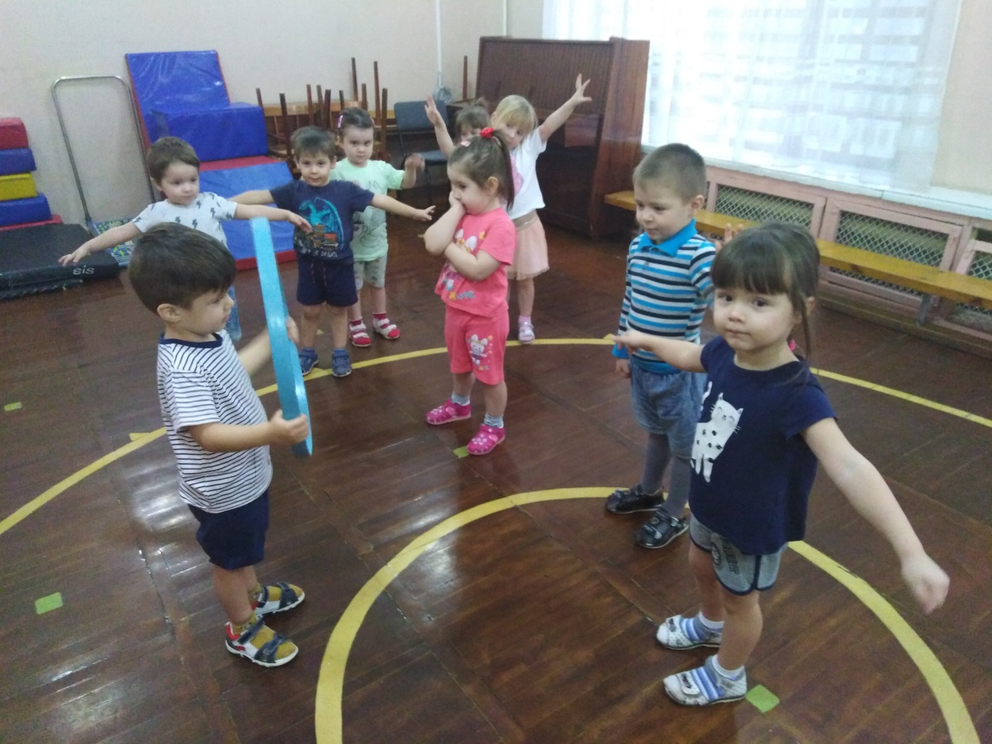
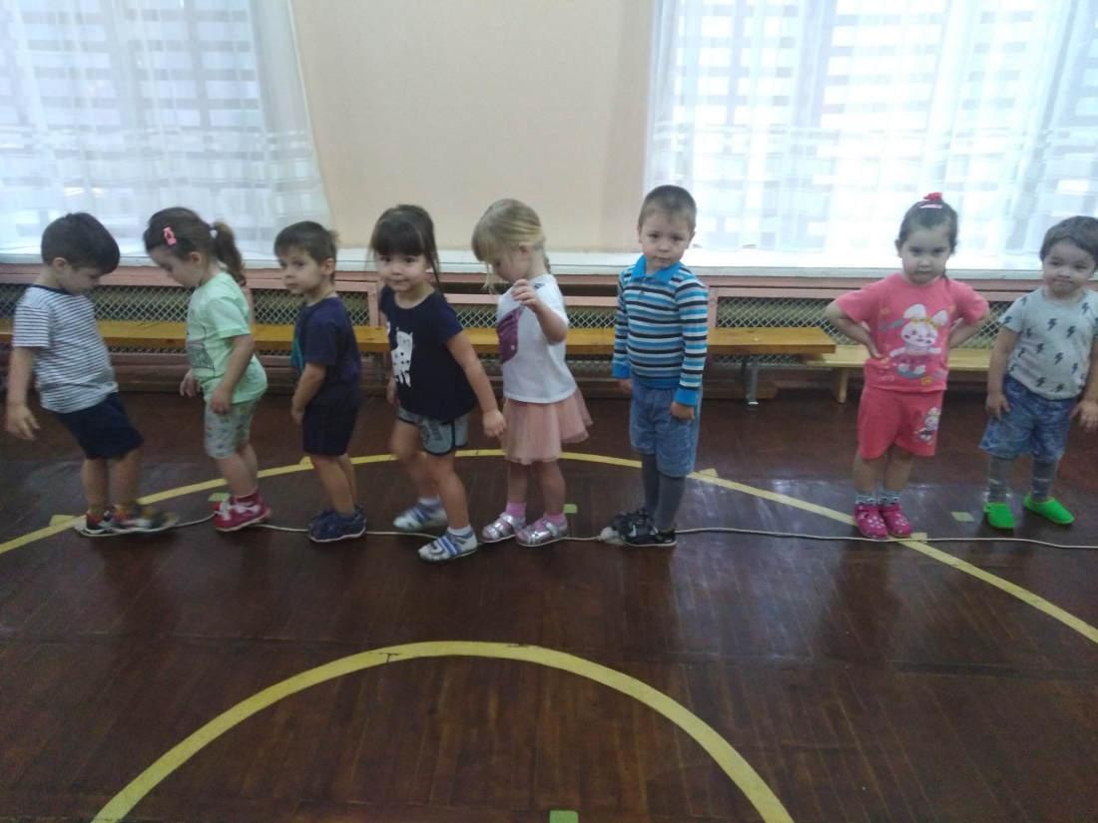

Slide 24
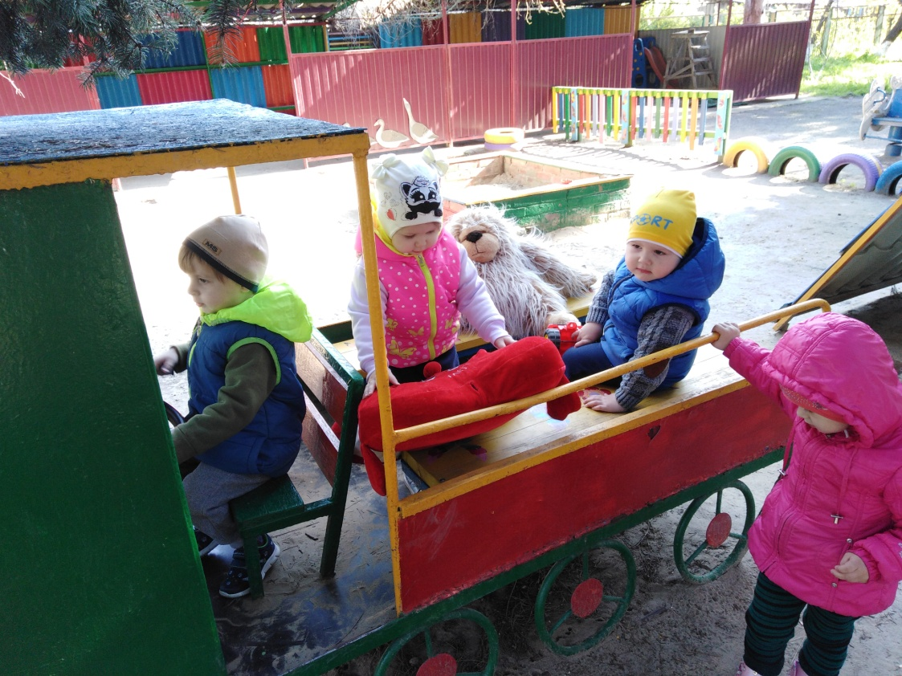
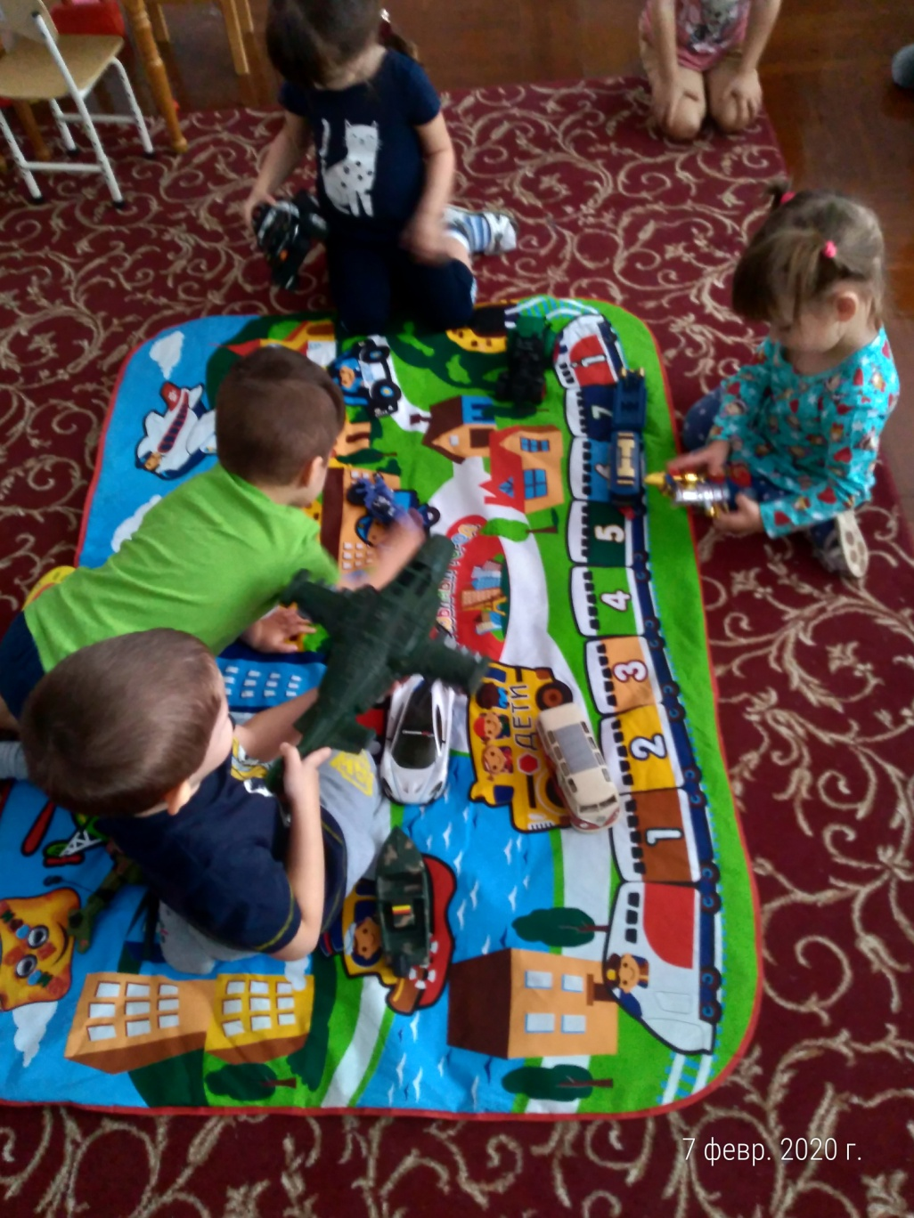
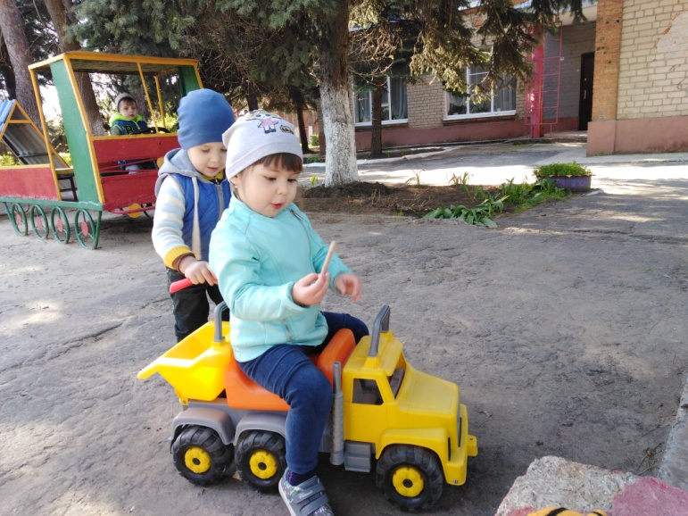
Сюжетно-ролевые игры: «Едем в автобусе», «Водители и пешеходы», «Мы – шоферы», «Машины на нашей улице»

Slide 25
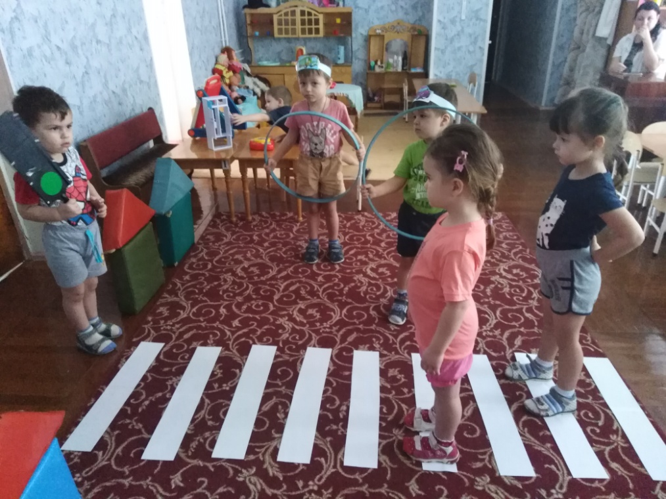
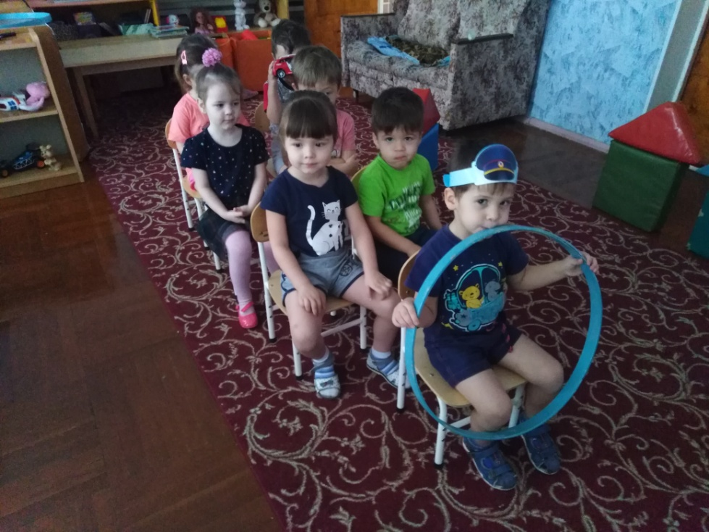
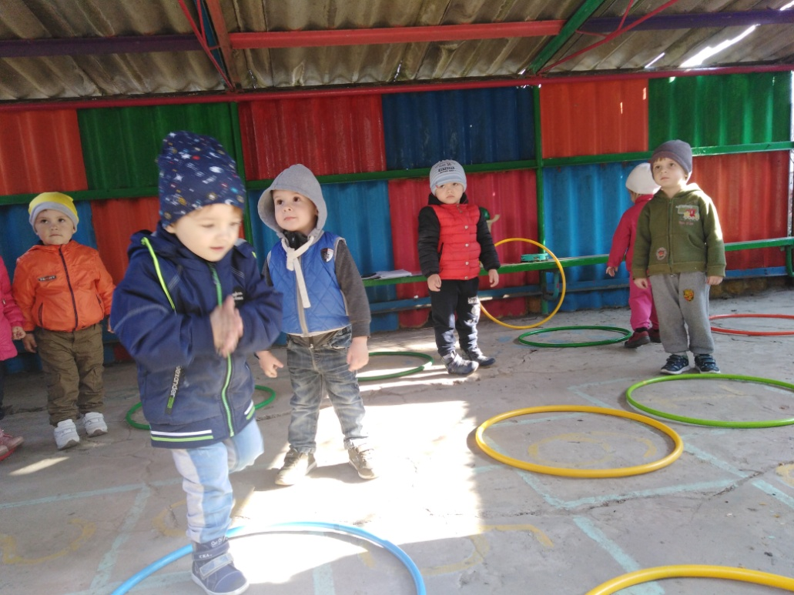
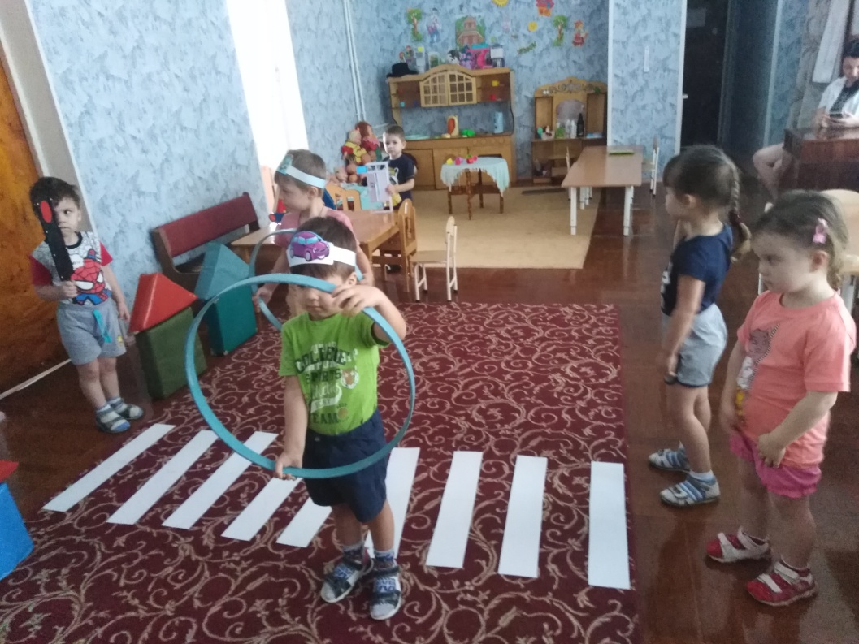

Slide 26
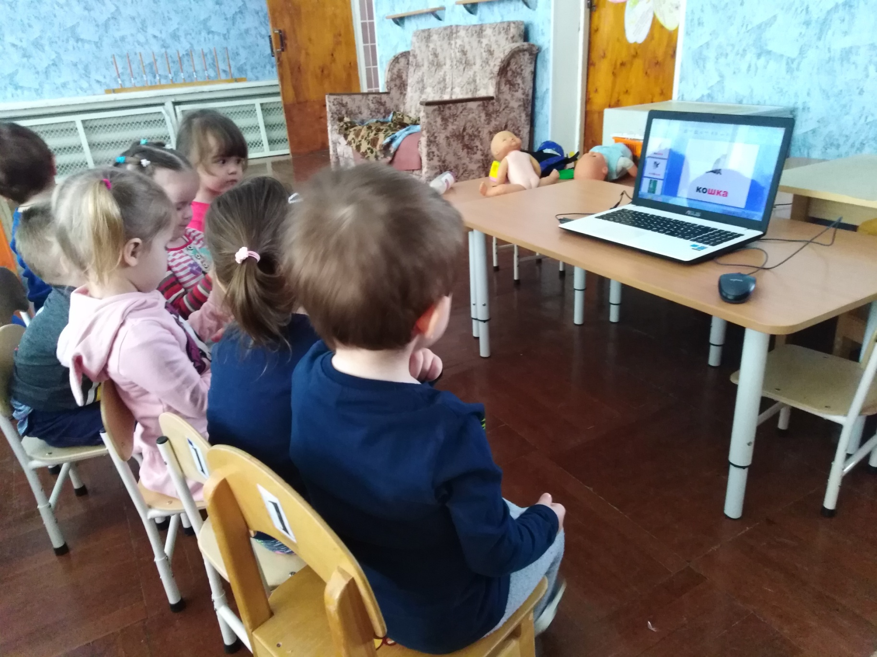
Дидактические игры с использованием ИКТ

Slide 27
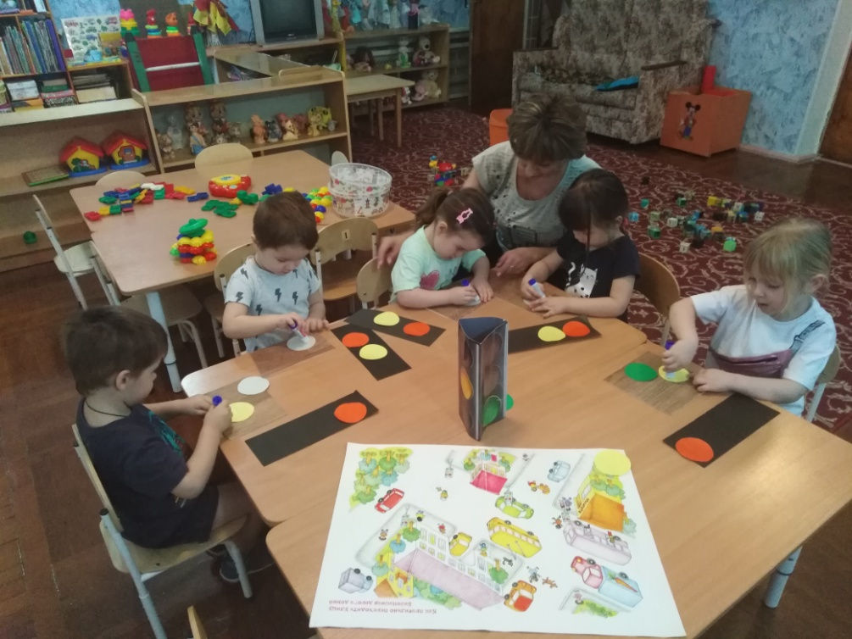
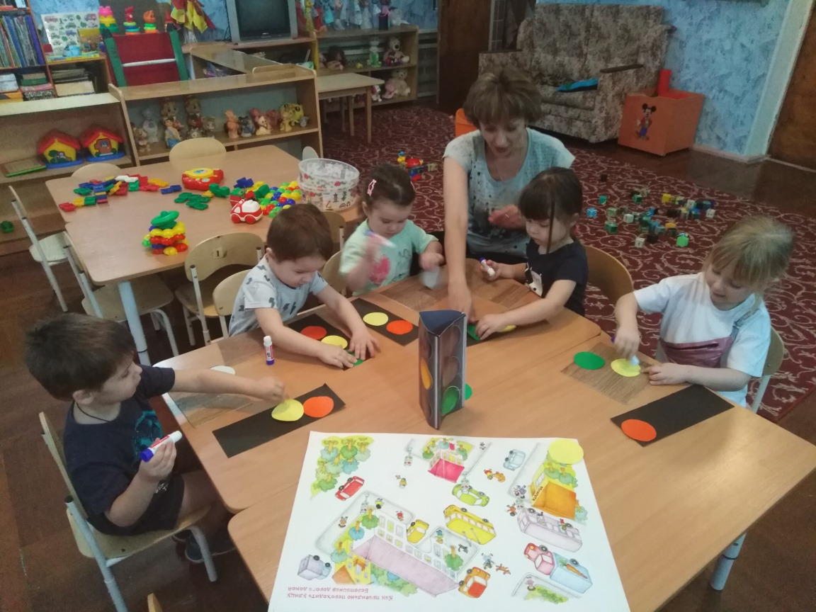
Художественно - творческая деятельность:
Аппликация «Светофор»

Slide 28
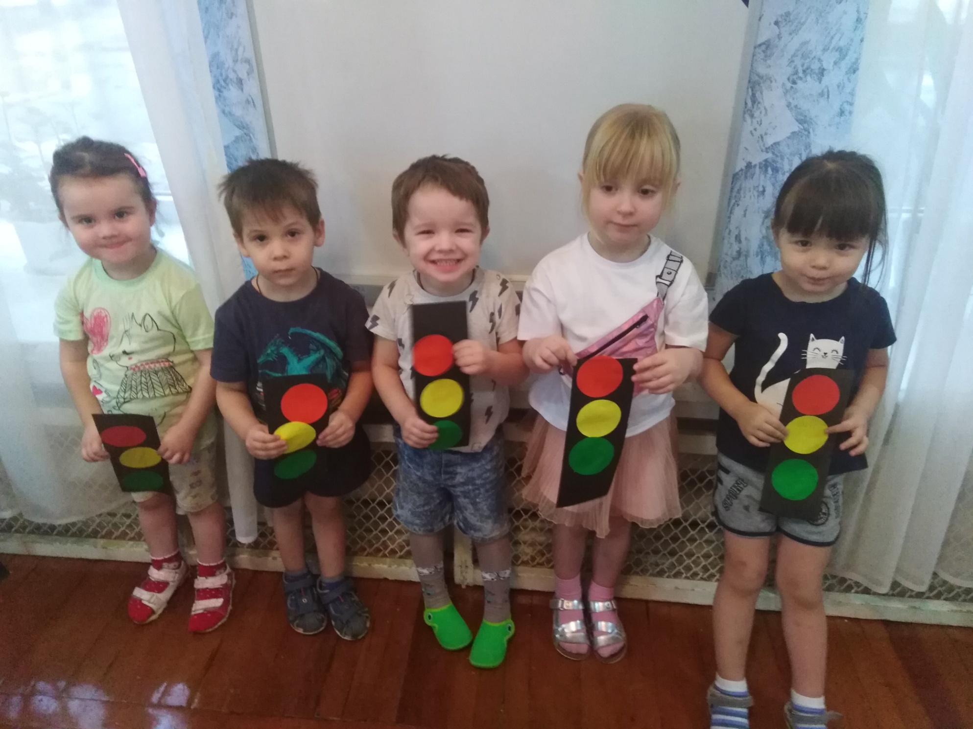

Slide 29
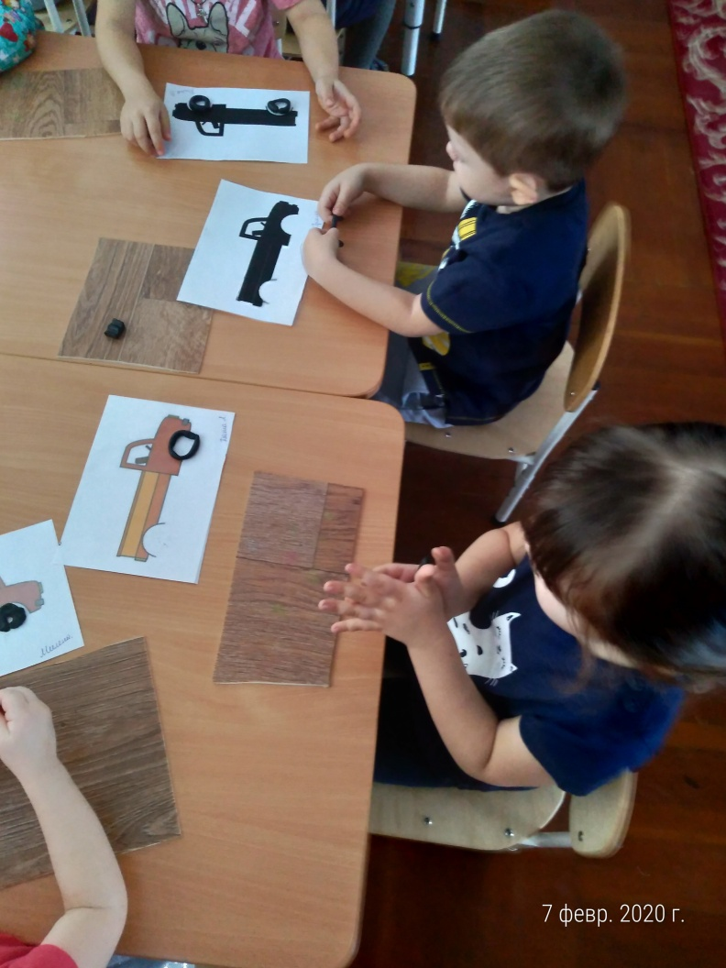
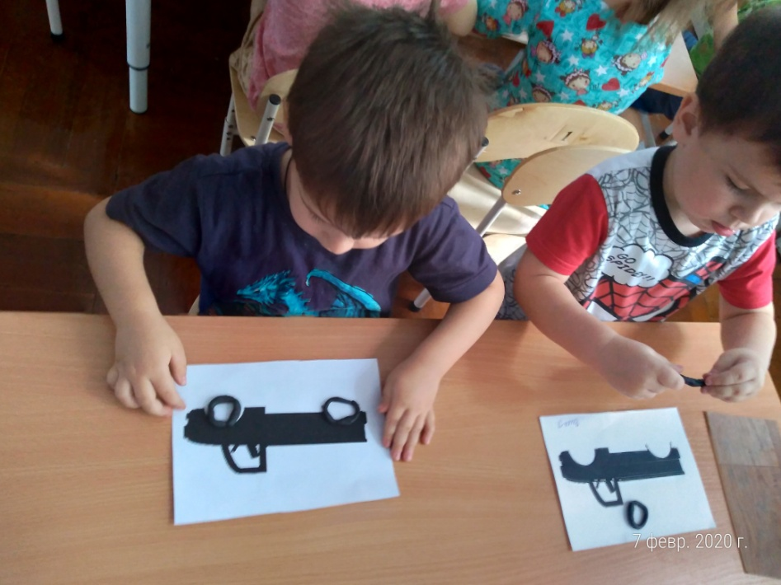
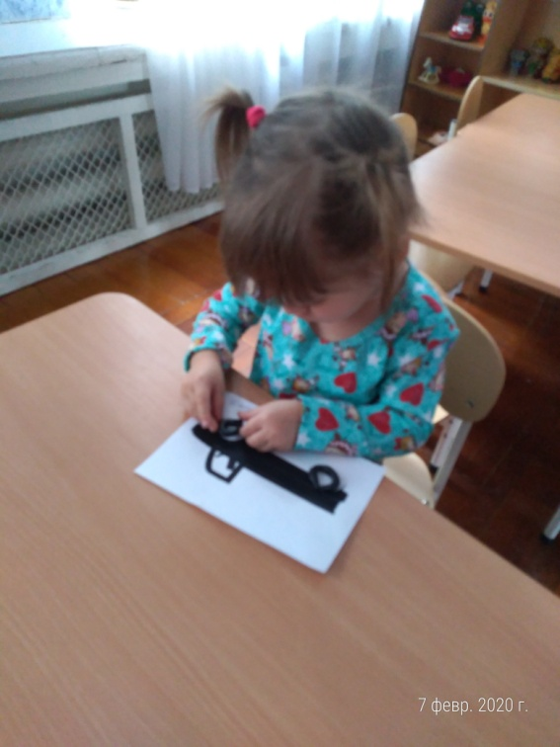
Лепка «Колеса для машины»

Slide 30
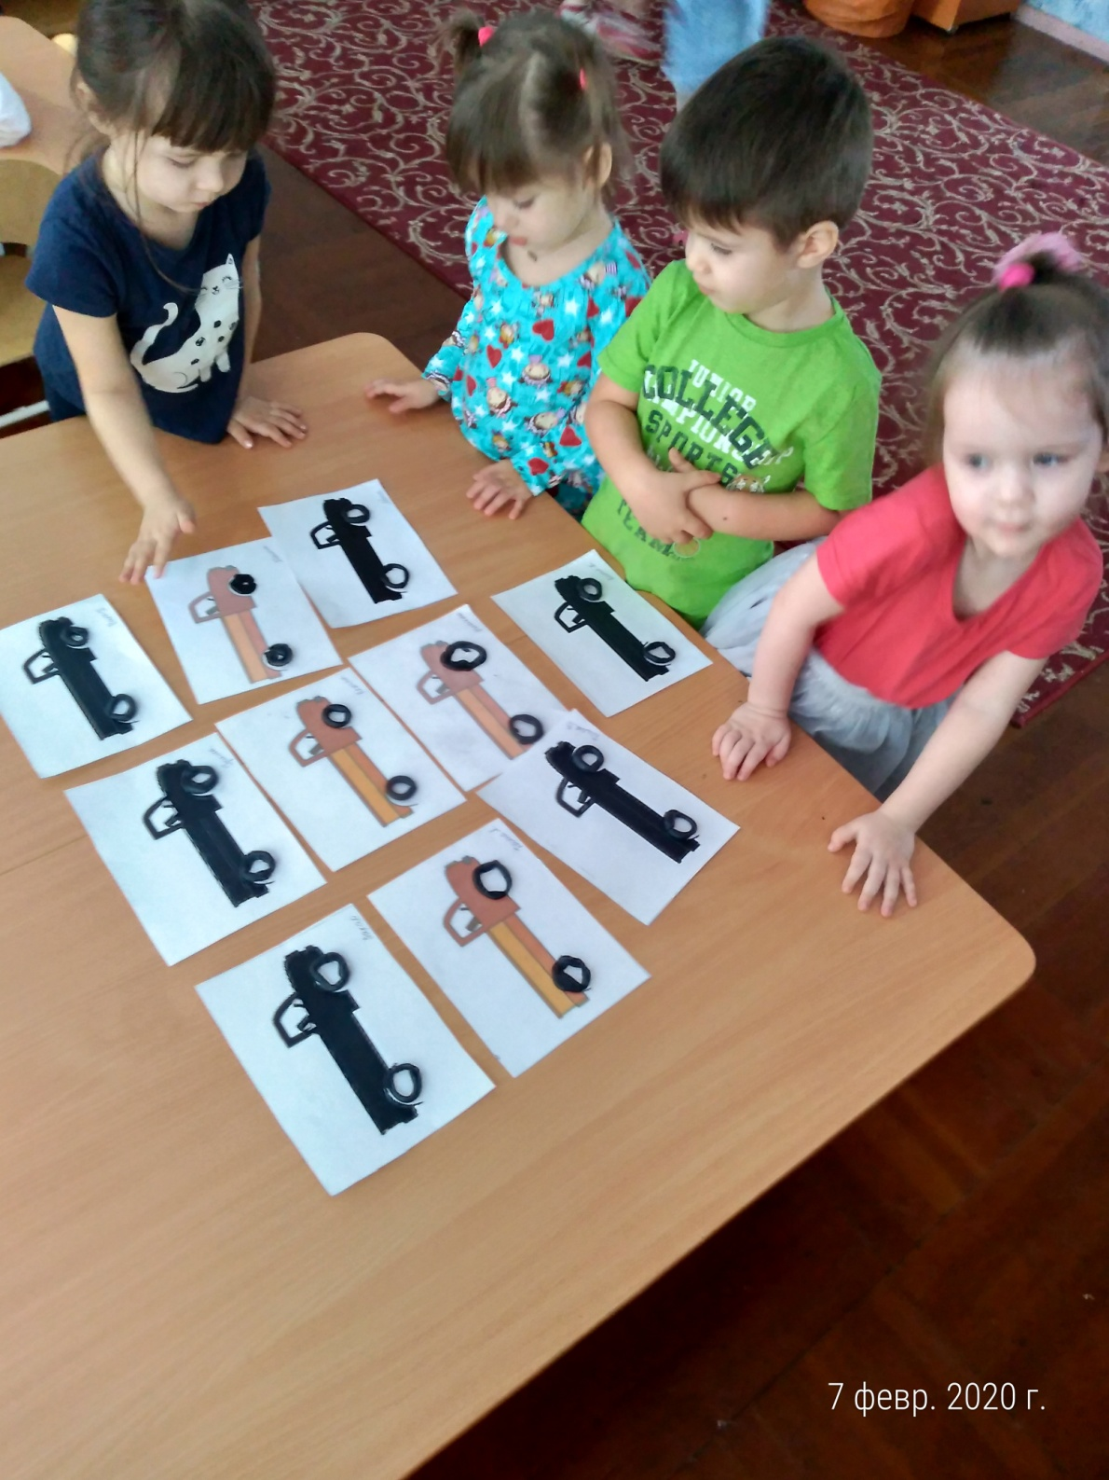

Slide 31
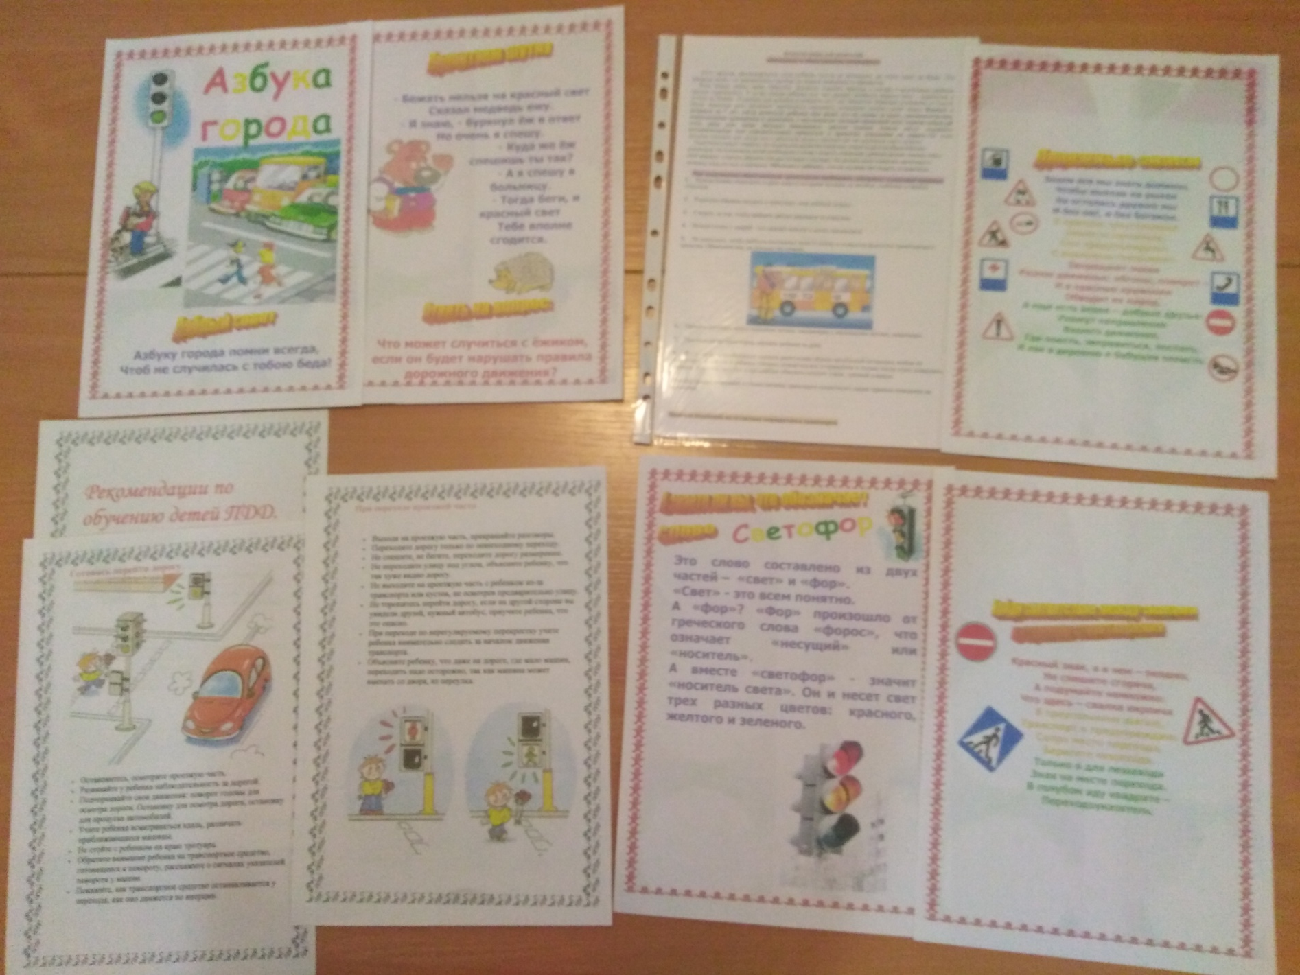
Работа с родителями

Slide 32
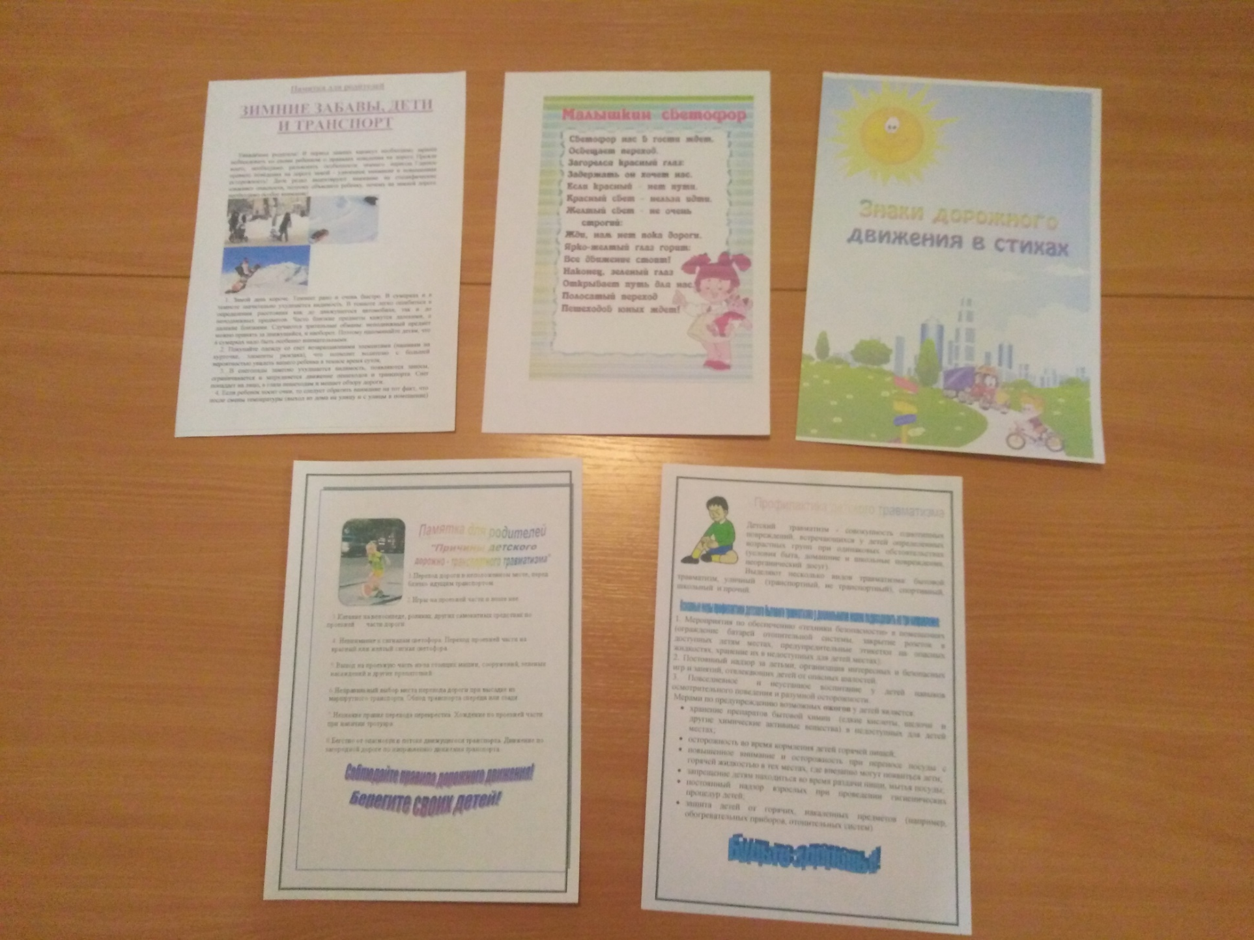

Slide 33
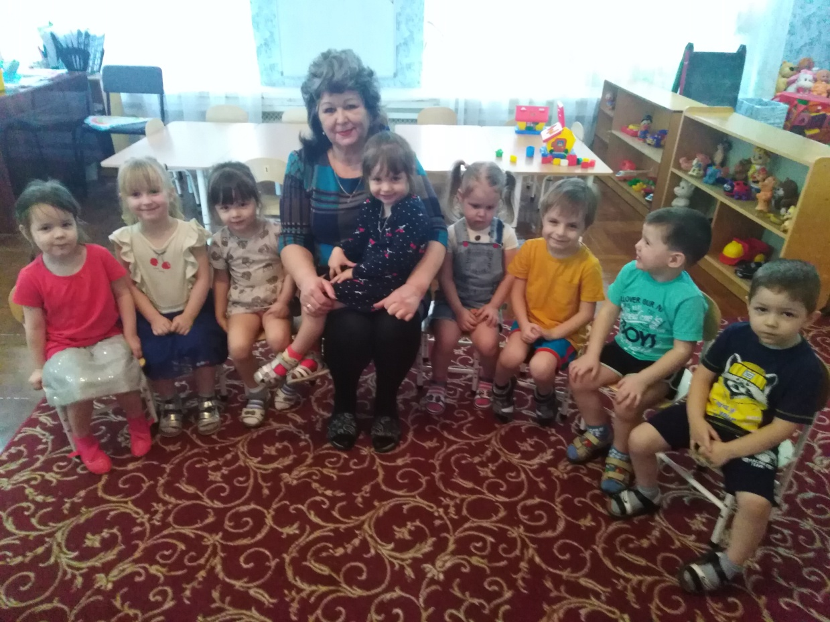
3 этап
3 этап – Заключительный.
Оформление выставки совместных работ родителей и детей по ПДД «Школа пешеходных наук».
Использование макета «Перекресток» с детьми: игровые ситуации на знание правил по ПДД.
Выступление с презентацией проекта на педсовете.

Slide 34
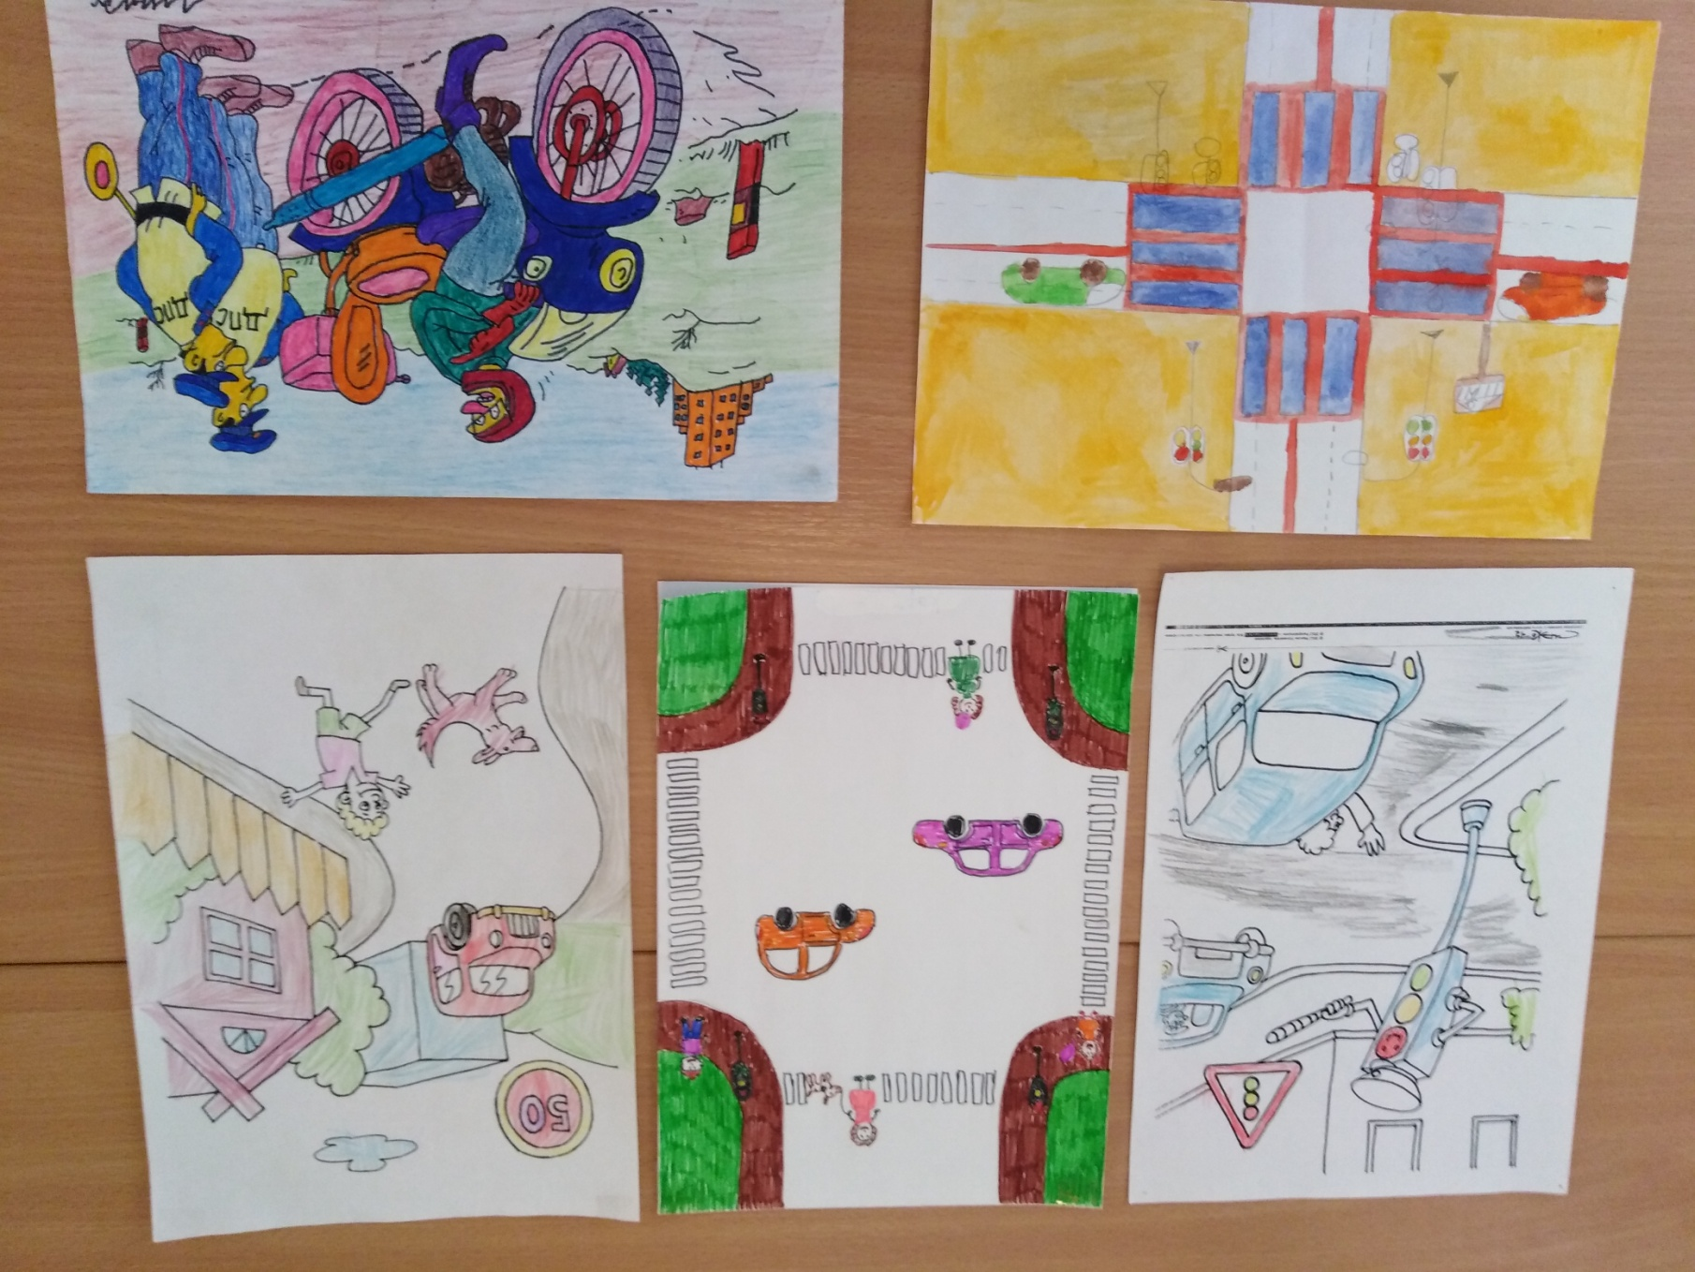
Выставка совместных работ родителей и детей по ПДД:
«Школа пешеходных наук»

Slide 35
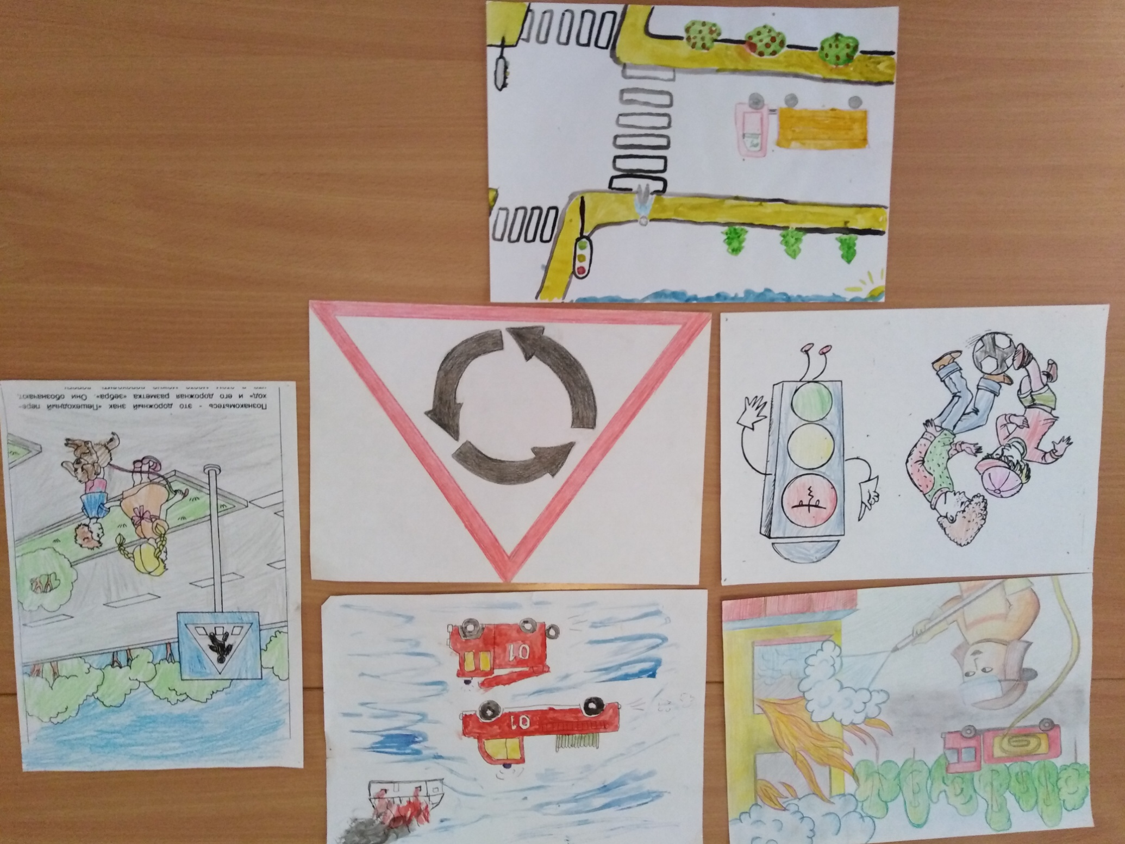

Slide 36
Использование макета
Игровые ситуации: «Помоги кукле перейти дорогу»; «Помоги машине проехать на соседнюю улицу»

Slide 37
Вывод:
Подводя итоги работы можно сказать: развитие у дошкольников навыков безопасного поведения - процесс длительный и трудоёмкий, но очень увлекательный и познавательный не только для детей, но и для взрослых. Реализация данного проекта позволяет малышам усвоить начальные знания о ПДД в интересной и увлекательной форме, повысить компетентность родителей в формировании у детей навыков безопасного поведения на дороге.

Slide 38
Спасибо за
Внимание!

